Slide 1
Introduction to Genomic Epidemiology
Theory Module

Slide 2
Introduction à l'épidémiologie génomique
Module Théorie
Notes:
Moise

Slide 3
Outline
What is genomic epidemiology?
Pathogen evolution during spread
Phylogenetic vs transmission trees
Why use genomic epidemiology?
Notes:
Not sure about topic titles – let me know what you think
^ made some small tweaks, feel free to change if you don’t like

Slide 4
Contour
Qu’est-ce que l’épidémiologie génomique ?
Evolution du pathogène au cours de la propagation
Arbres phylogénétiques vs arbres de transmission
Pourquoi utiliser l'épidémiologie génomique?
Notes:
Moise - Je ne suis pas sûr des titres des sujets – dites-moi ce que vous en pensez
^ j'ai fait quelques petites modifications, n'hésitez pas à changer si vous n'aimez pas

Slide 5
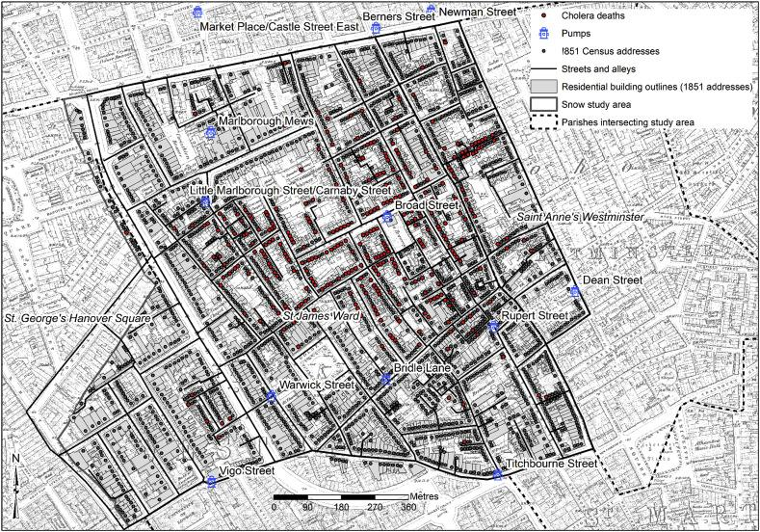
What is epidemiology?
Study of the occurrence and causes of diseases in a population
Approaches include:
Number of cases of disease in a population e.g., geographic area
The frequency of an exposure among cases and non-cases
Outbreak investigations
Newsom et al. 2006.

Slide 6
Qu'est-ce que l'épidémiologie?
Etude de l'apparition et des causes des maladies dans une population
Les approches incluent:
Nombre de cas de maladie dans une population; par exemple: zone géographique
La fréquence d’une exposition parmi les cas et les non-cas
Enquêtes sur les épidémies
Newsom et al. 2006.
Notes:
Moise

Slide 7
Limitations of classical epidemiology
Observations associated with many biases and confounders
Large populations needed for statistical power
Labor-intensive and slow
Often retrospective
Limited information on pathogen circulation dynamics

Slide 8
Limites de l'épidémiologie classique
Observations associées à de nombreux biais et facteurs confondants
De grandes populations nécessaires à la puissance statistique
Travail intensif et lent
Souvent rétrospectif
Informations limitées sur la dynamique de la circulation des agents pathogènes
Notes:
Moise

Slide 9
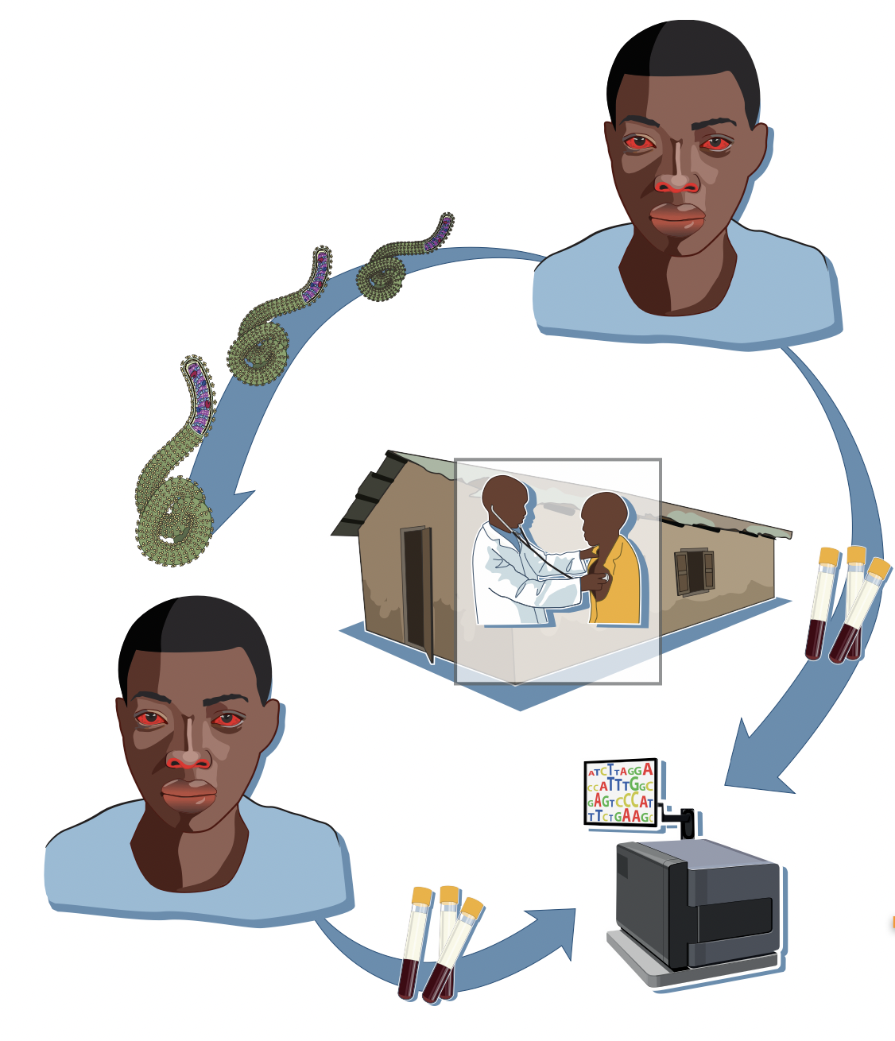
What is pathogen genomic epidemiology ?
Epidemiology of infectious diseases using pathogen sequencing
Sequencing: determining the nucleotide composition of a genome
Genome: the set of genetic information in an organism
Genomic epidemiology is central to infectious disease public health surveillance
Andersen et al. 2015.

Slide 10
Qu'est-ce que l'épidémiologie génomique des agents pathogènes?
Epidémiologie des maladies infectieuses par séquençage d'agents pathogènes
Séquençage : déterminer la composition nucléotidique d'un génome
Génome : l'ensemble des informations génétiques d'un organisme
L’épidémiologie génomique est au cœur de la surveillance de la santé publique des maladies infectieuses
Andersen et al. 2015.
Notes:
Moise

Slide 11

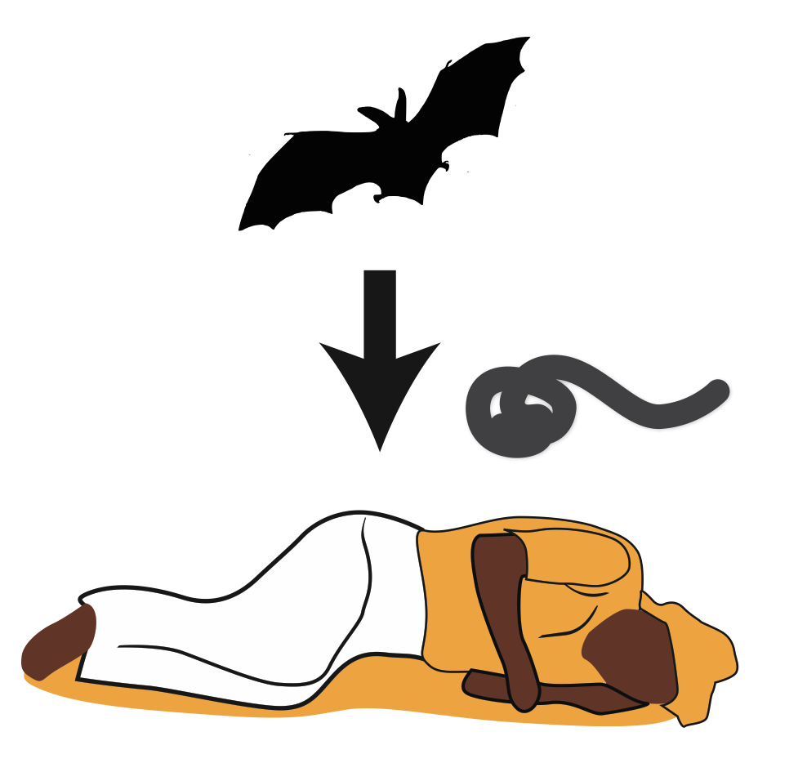
Why use genomic epidemiology?
What is the pathogen?
What is the reservoir?
Combien d’introductions depuis le réservoir?
1. Identify the origin of epidemics/zoonoses
Notes:
Removed some words here that I thought were redundant, feel free to change back if you don’t agree

Slide 12
Pourquoi utiliser l'épidémiologie génomique?
Quel est l'agent pathogène?
Quel est le réservoir?
Quel est le réservoir?
1. Identifier l’origine des épidémies/zoonoses
Notes:
Moise - Suppression de certains mots ici que je pensais redondants, n'hésitez pas à revenir en arrière si vous n'êtes pas d'accord

Slide 13
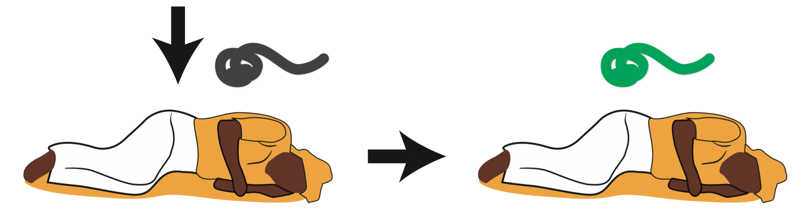
Why use genomic epidemiology?
2. Understand transmission dynamics
Are cases linked to one another?
Is there evidence for human-to-human transmission?
When did the pathogen enter the population of interest?
From where was it introduced?
How is the pathogen evolving as it spreads?

Slide 14
Pourquoi utiliser l'épidémiologie génomique?
2. Comprendre la dynamique de la transmission
Les affaires sont-elles liées les unes aux autres?
Existe-t-il des preuves d'une transmission interhumaine?
Quand l’agent pathogène est-il entré dans la population d’intérêt?
D'où a-t-il été introduit?
Comment l’agent pathogène évolue-t-il à mesure qu’il se propage?
Notes:
Moise

Slide 15
Outline
What is genomic epidemiology?
Pathogen evolution during spread
Phylogenetic vs transmission trees
Why use genomic epidemiology?
Notes:
Added the outline again here to aid transition, feel free to remove if it doesn’t make sense when writing script

Slide 16
Contour
Qu'est-ce que l'épidémiologie génomique?
Evolution du pathogène au cours de la propagation
Arbres phylogénétiques vs arbres de transmission
Pourquoi utiliser l'épidémiologie génomique?
Notes:
Moise - Added the outline again here to aid transition, feel free to remove if it doesn’t make sense when writing script

Slide 17
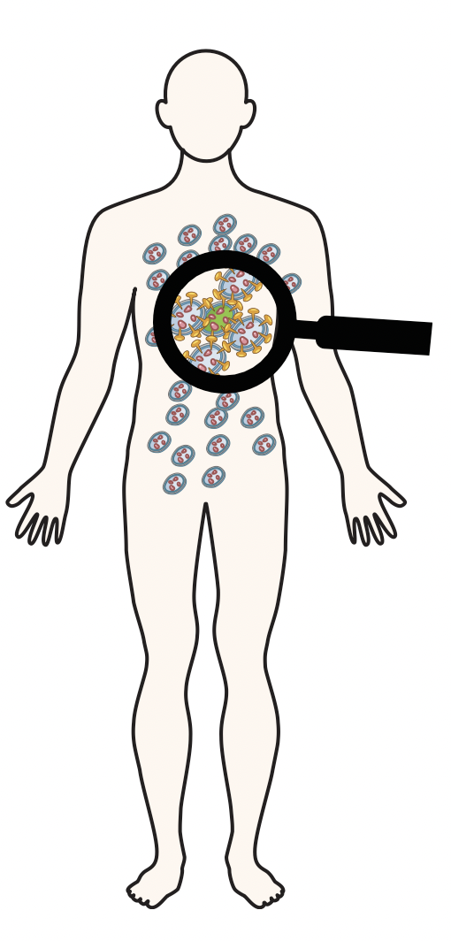

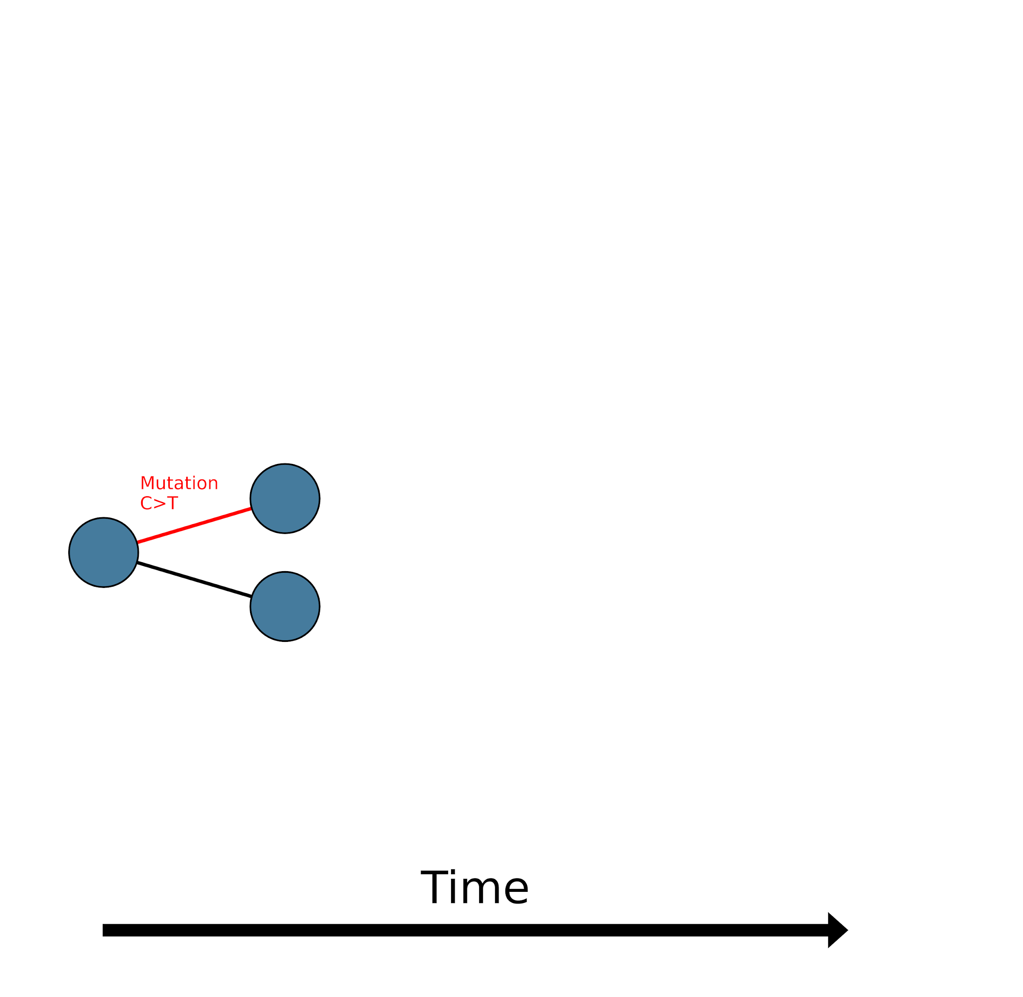
Mutations occur randomly and naturally
Some mutations are transmitted, others are not
…
Notes:
Do all of these images meet our copyright requirements?
What exactly is this image trying to show? The person on the right looks the same as the left? Maybe we can discuss an alternate image that is clearer?
Would it be helpful to introduce this concept around slide 10 when you mention mutations accumulate?

Slide 18
Les mutations se produisent de manière aléatoire et naturelle
Certaines mutations sont transmises, d'autres non
…
Notes:
Toutes ces images répondent-elles à nos exigences en matière de droits d'auteur ?
Qu'est-ce que cette image essaie de montrer exactement? La personne de droite ressemble à celle de gauche ? Peut-être pourrions-nous discuter d'une image alternative, plus claire?
Serait-il utile d'introduire ce concept autour de la diapositive 10 lorsque vous mentionnez que les mutations s'accumulent?

Slide 19
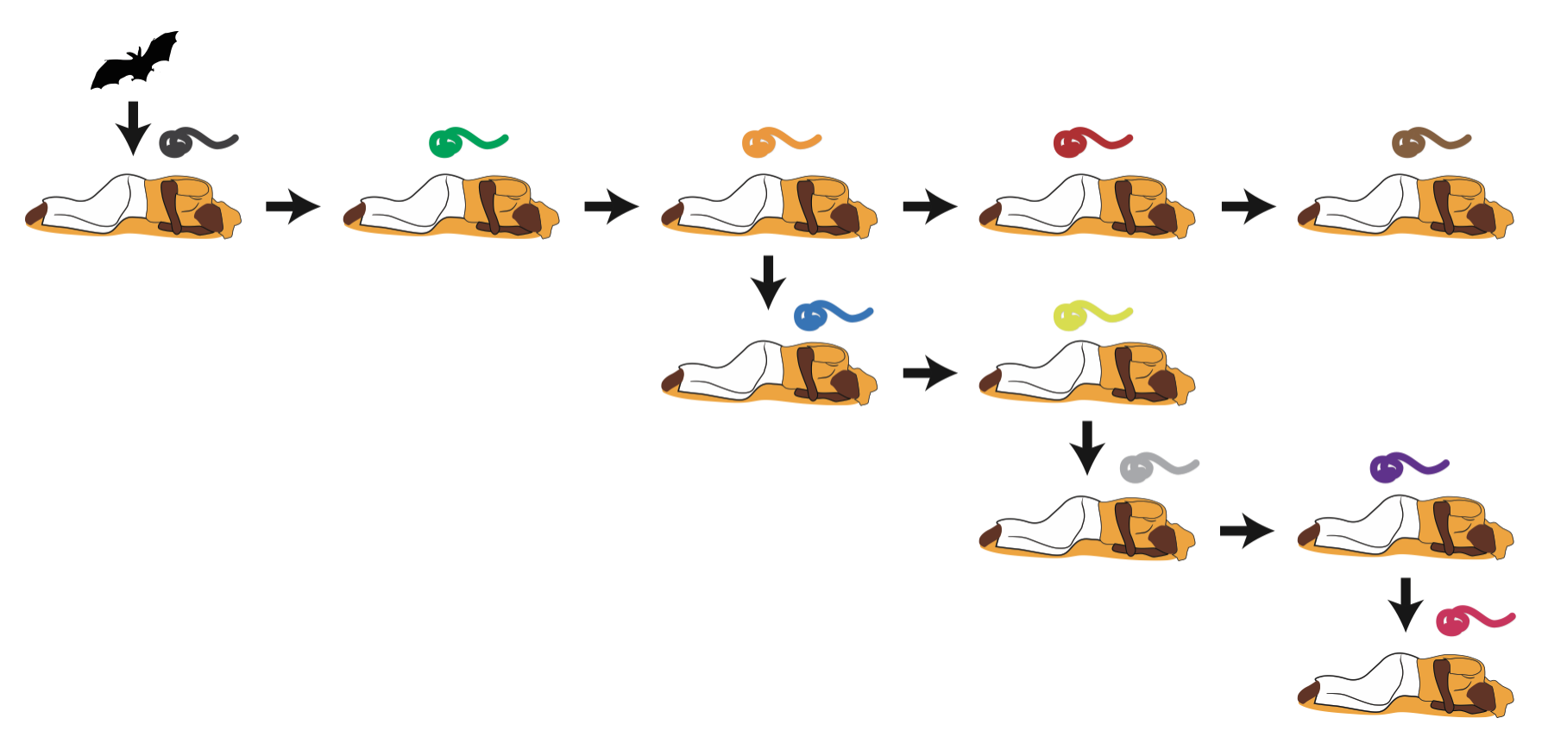
Pathogen genome evolution during spread
The pathogen evolves as it spreads between hosts
Time

Slide 20
Evolution du génome pathogène au cours de la propagation
L'agent pathogène évolue à mesure qu'il se propage entre les hôtes
Temps
Notes:
Moise

Slide 21
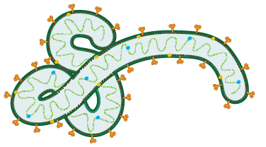
Pathogen genome evolution during spread
Mutations accumulate in the pathogen genome
ATGCAGCTAGCTGATGCTGACTGACTGACTG

Slide 22
Evolution du génome pathogène au cours de la propagation
Les mutations s'accumulent dans le génome de l'agent pathogène
ATGCAGCTAGCTGATGCTGACTGACTGACTG
Notes:
Moise

Slide 23
Pathogen genome evolution during spread
Pathogen sequencing allows us to track evolution during spread
Patient 1 transmits to patient 2
Samples collected from patient 1
Samples collected from patient 2
Samples from patients
sequenced and compared
Andersen et al. 2015.

Slide 24
Evolution du génome pathogène au cours de la propagation
Evolution du génome pathogène au cours de la propagation
Le patient 1 transmet au patient 2
Échantillons prélevés sur le patient 1
Échantillons prélevés sur le patient 2
Échantillons de patients
séquencé et comparé
Andersen et al. 2015.
Notes:
Moise

Slide 25
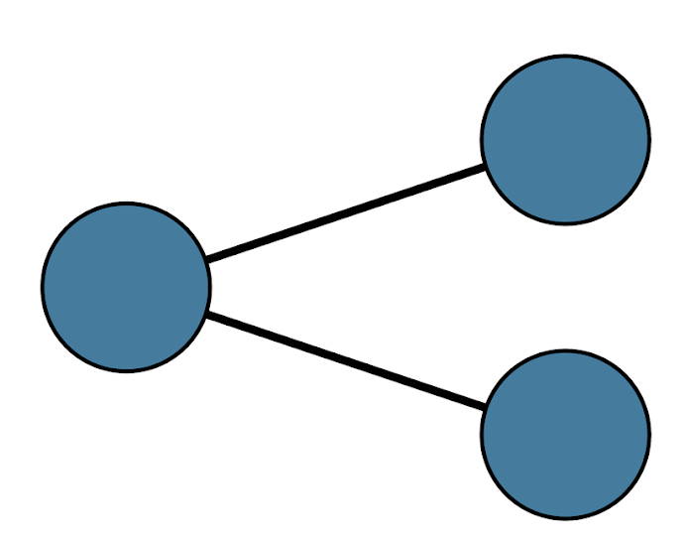
Pathogen genome evolution example
A pathogen is spreading in the population

Slide 26
Exemple d'évolution du génome pathogène
Un pathogène se propage dans la population
Notes:
Moise

Slide 27
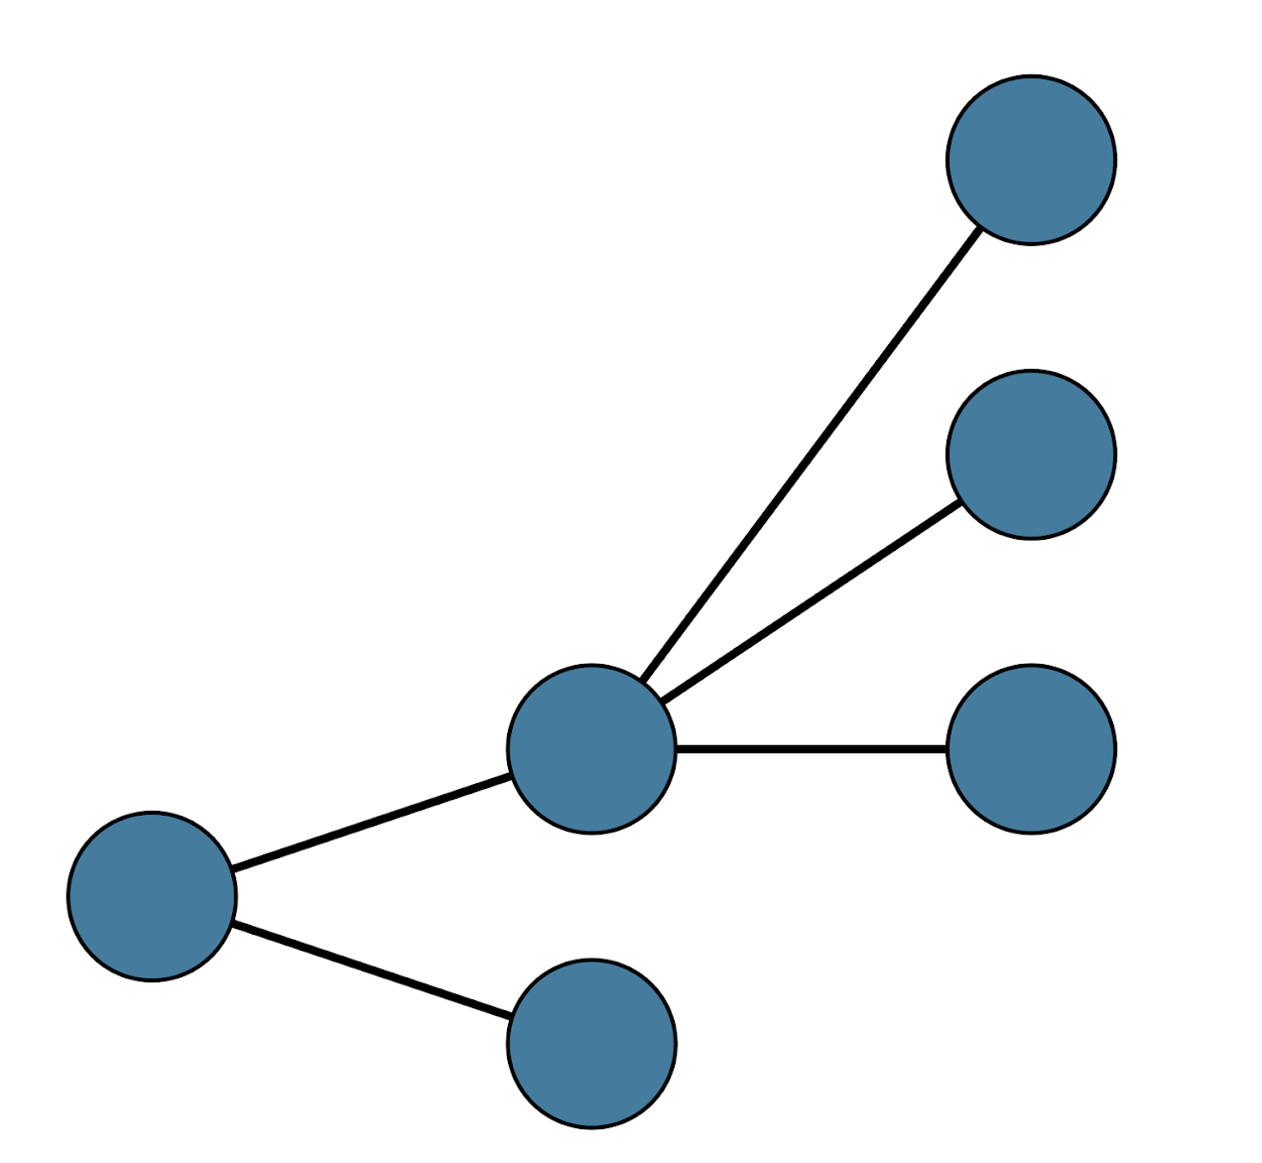
Pathogen genome evolution example
A pathogen is spreading in the population

Slide 28
Exemple d'évolution du génome pathogène
Un pathogène se propage dans la population
Notes:
Moise

Slide 29
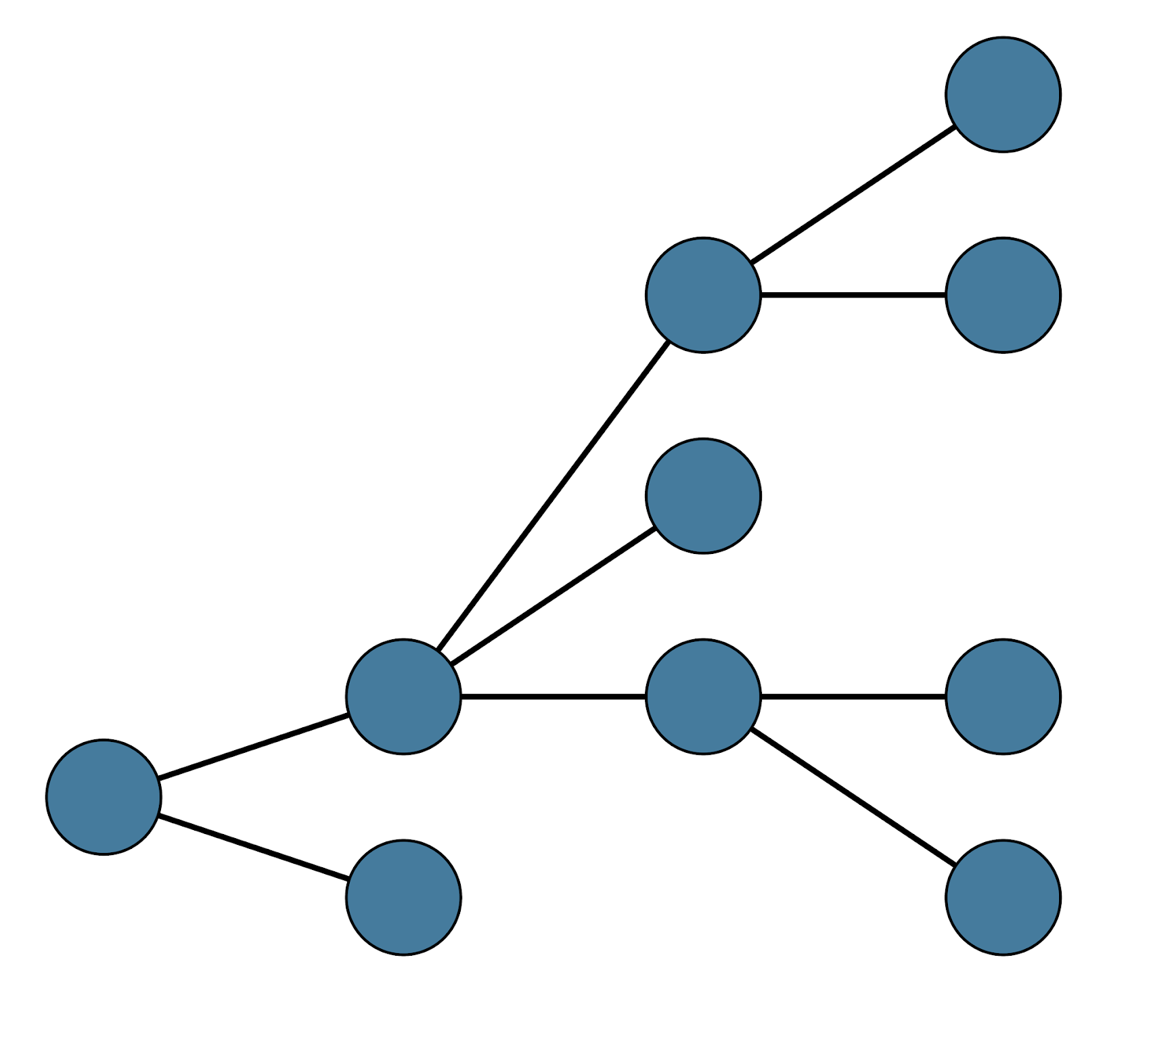
Pathogen genome evolution example
A pathogen is spreading in the population

Slide 30
Exemple d'évolution du génome pathogène
Un pathogène se propage dans la population
Notes:
Moise

Slide 31
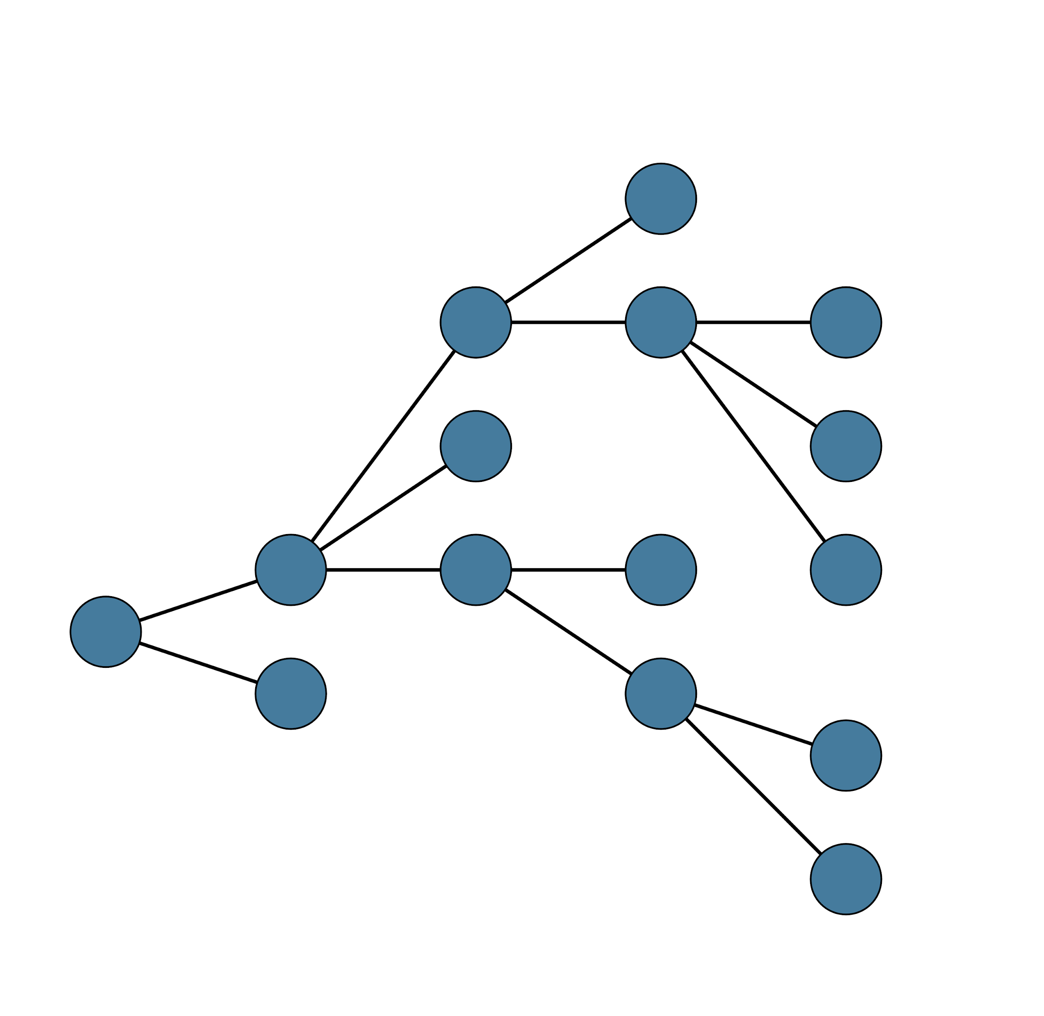
Pathogen genome evolution example
A pathogen is spreading in the population

Slide 32
Exemple d'évolution du génome pathogène
Un pathogène se propage dans la population
Notes:
Moise

Slide 33
Pathogen genome evolution example
Tracking mutations during pathogen spread
ATGCCAGCTA
ATGCCAGCCA
Time

Slide 34
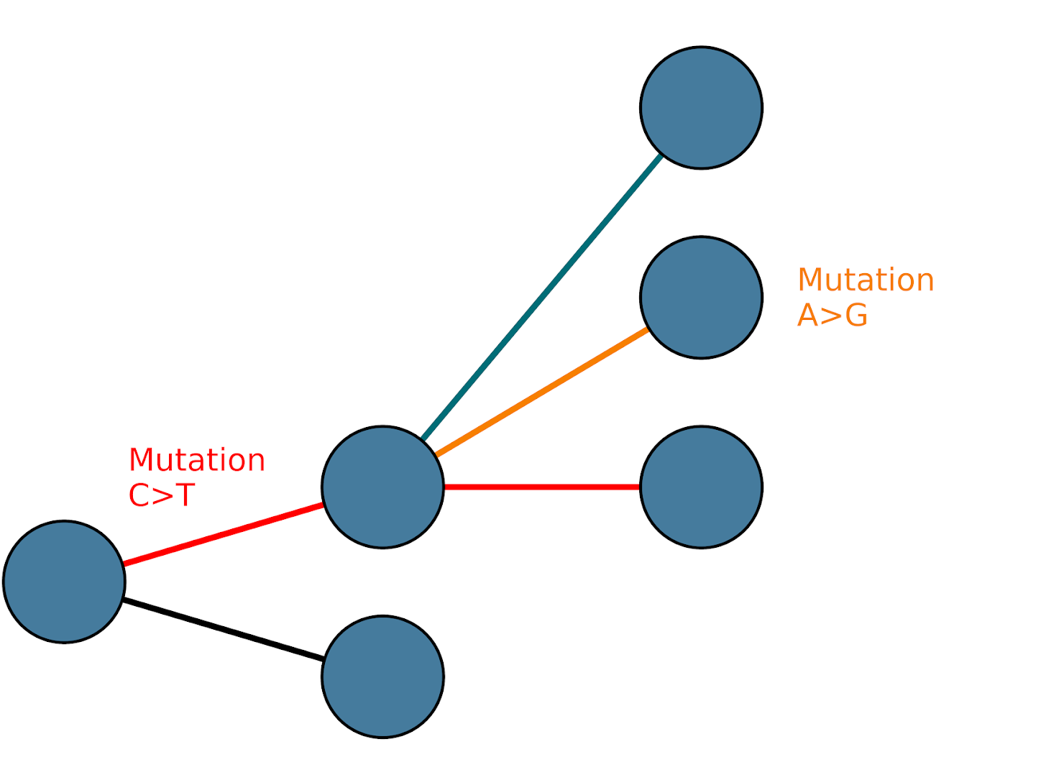
Exemple d'évolution du génome pathogène
Suivi des mutations lors de la propagation d'agents pathogènes
ATGCCGGCTA
ATGTCAGCTA
ATGCCAGCCA
Temps
Notes:
Moise - Should there be another label (mutation C>T) on the other circle connected by a red line?

Slide 35
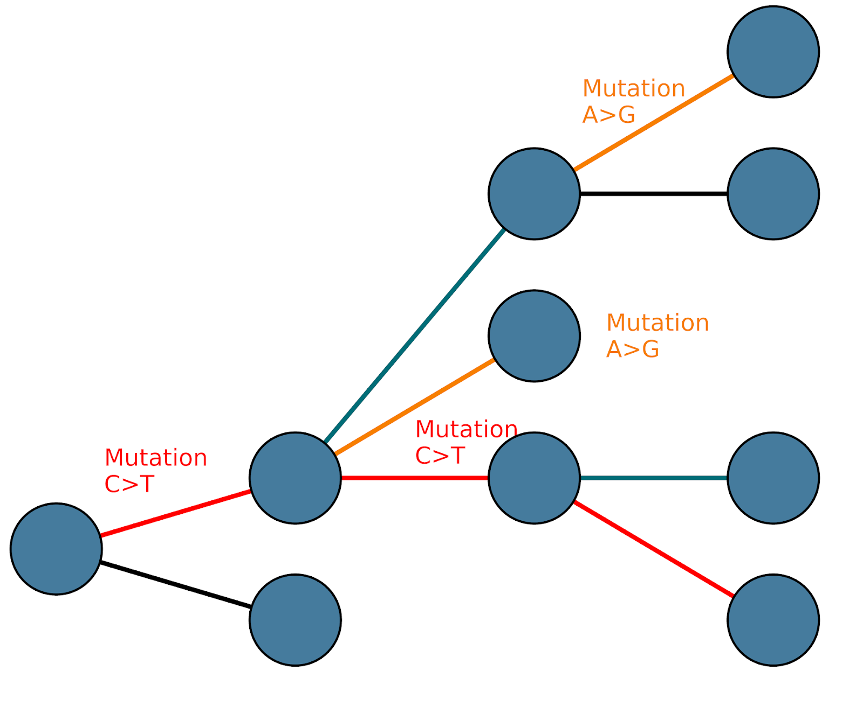
Pathogen genome evolution example
Tracking mutations during pathogen spread
GTGCCAGCTA
ATGCCAGCCA
ATGTTAGCTA
Time
Notes:
Should there be another label (mutation C>T) on the other circle connected by a red line?

Slide 36
Exemple d'évolution du génome pathogène
Suivi des mutations lors de la propagation d'agents pathogènes
GTGCCAGCTA
ATGCCAGCCA
ATGTTAGCTA
Temps
Notes:
Moise - Doit-il y avoir une autre étiquette (mutation C>T) sur l'autre cercle relié par une ligne rouge?

Slide 37
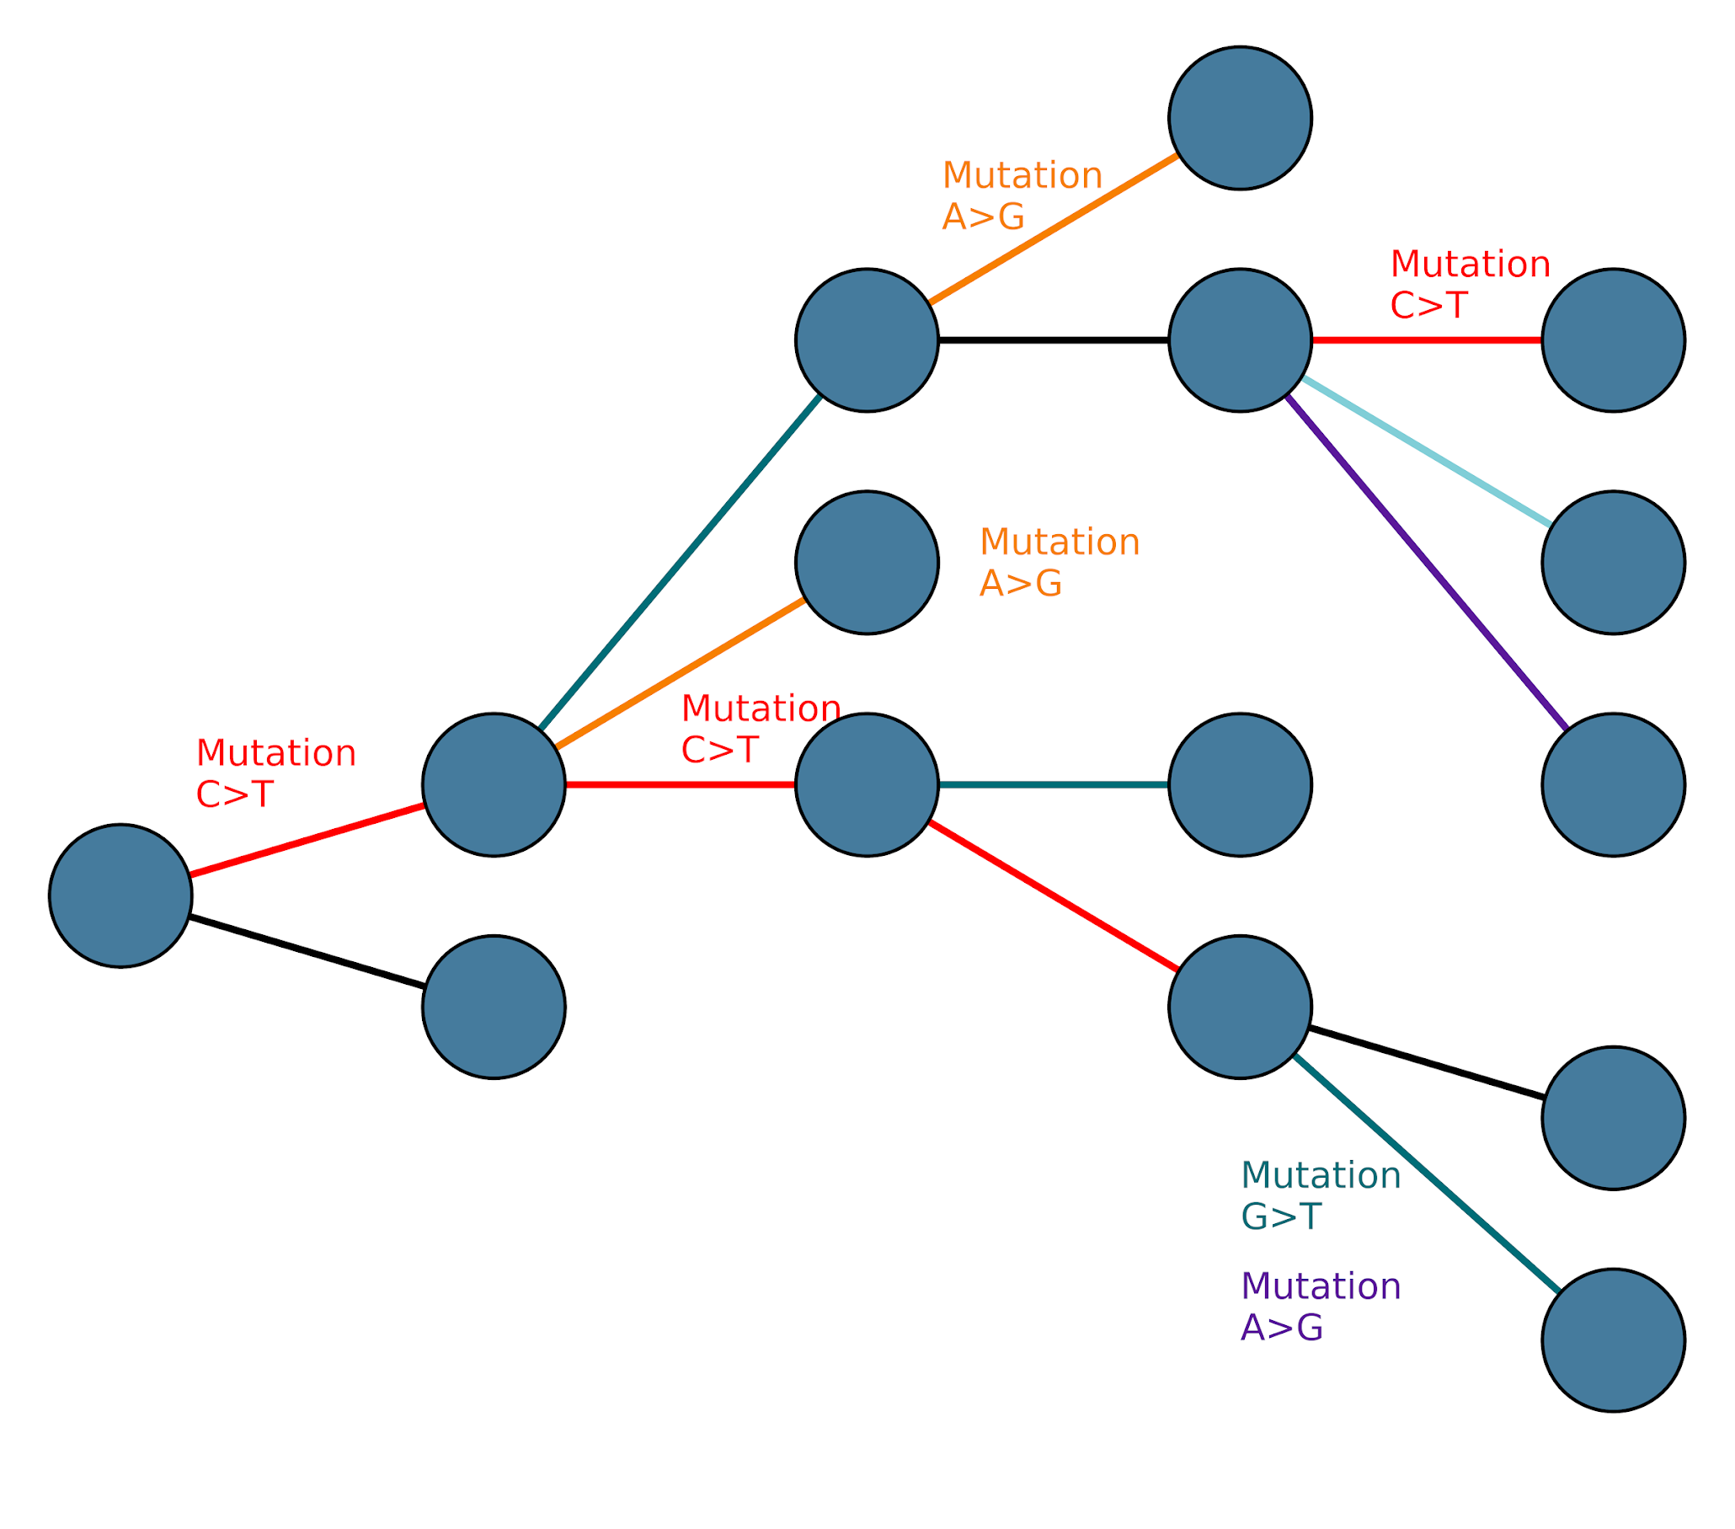
Pathogen genome evolution example
Tracking mutations during pathogen spread
ATGTCAGCTA
ATGCCAGCCA
GTTTTAGCTA
Time
Notes:
Should there be another label (mutation C>T) on the other circle connected by a red line?

Slide 38
Exemple d'évolution du génome pathogène
Suivi des mutations lors de la propagation d'agents pathogènes
ATGTCAGCTA
ATGCCAGCCA
GTTTTAGCTA
Temps
Notes:
Moise - Doit-il y avoir une autre étiquette (mutation C>T) sur l'autre cercle relié par une ligne rouge?

Slide 39
Evolutionary processes play out across multiple scales
Within hosts
Short term evolution
Notes:
Evolutionary processes happen at different scales
Across time, space, hosts (within and between hosts)

Slide 40
Les processus évolutifs se déroulent à plusieurs échelles
Au sein des hôtes
Evolution à court terme
Notes:
Evolutionary processes happen at different scales
Across time, space, hosts (within and between hosts)

Slide 41
Evolutionary processes play out across multiple scales
Within hosts
Between hosts
Short term evolution
Longer term evolution
Notes:
Evolutionary processes happen at different scales
Across time, space, hosts (within and between hosts)

Slide 42
Les processus évolutifs se déroulent à plusieurs échelles
Au sein des hôtes
Entre hôtes
Evolution à court terme
Evolution à plus long terme
Notes:
Moise - Les processus évolutifs se produisent à différentes échelles
- À travers le temps, l'espace, les hôtes (au sein et entre les hôtes)

Slide 43
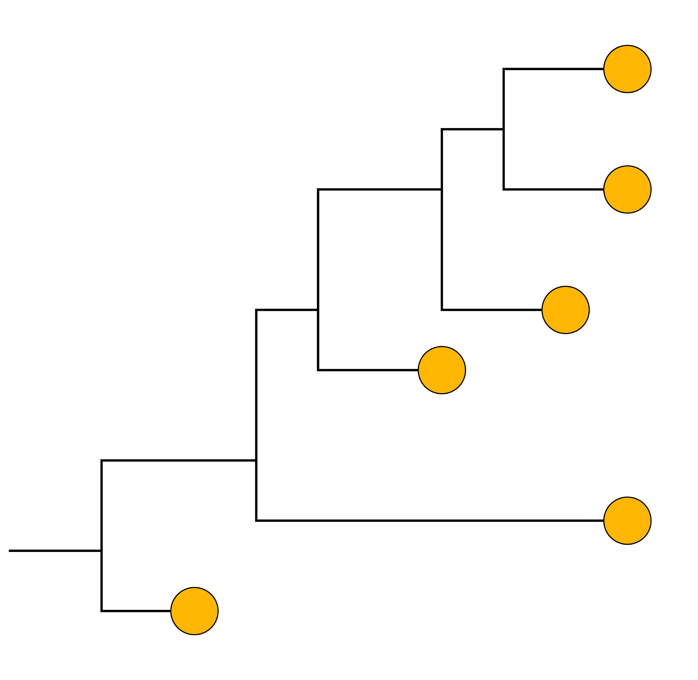




Evolutionary processes play out across multiple scales
Within hosts
Between hosts
Across space
Short term evolution
Longer term evolution
Time scale?
Notes:
Evolutionary processes happen at different scales
Moise - Across time, space, hosts (within and between hosts)
- À travers le temps, l'espace, les hôtes (au sein et entre les hôtes)

Slide 44
Les processus évolutifs se déroulent à plusieurs échelles
Au sein des hôtes
Entre hôtes
À travers l'espace
Evolution à court terme
Evolution à plus long terme
Échelle de temps?
Notes:
Moise - Les processus évolutifs se produisent à différentes échelles
- À travers le temps, l'espace, les hôtes (au sein et entre les hôtes)

Slide 45
Evolutionary processes play out across multiple scales
Within hosts
Between hosts
Across space
Across time
2005
2005
2005
1995
1993
1990
Short term evolution
Longer term evolution
Time scale?
Time scale?
Notes:
Evolutionary processes happen at different scales
Across time, space, hosts (within and between hosts)

Slide 46
Les processus évolutifs se déroulent à plusieurs échelles
Au sein des hôtes
Entre hôtes
À travers l'espace
À travers le temps
2005
2005
2005
1995
1993
1990
Evolution à court terme
Evolution à plus long terme
Échelle de temps?
Échelle de temps?
Notes:
Moise - Les processus évolutifs se produisent à différentes échelles
- À travers le temps, l'espace, les hôtes (au sein et entre les hôtes)

Slide 47
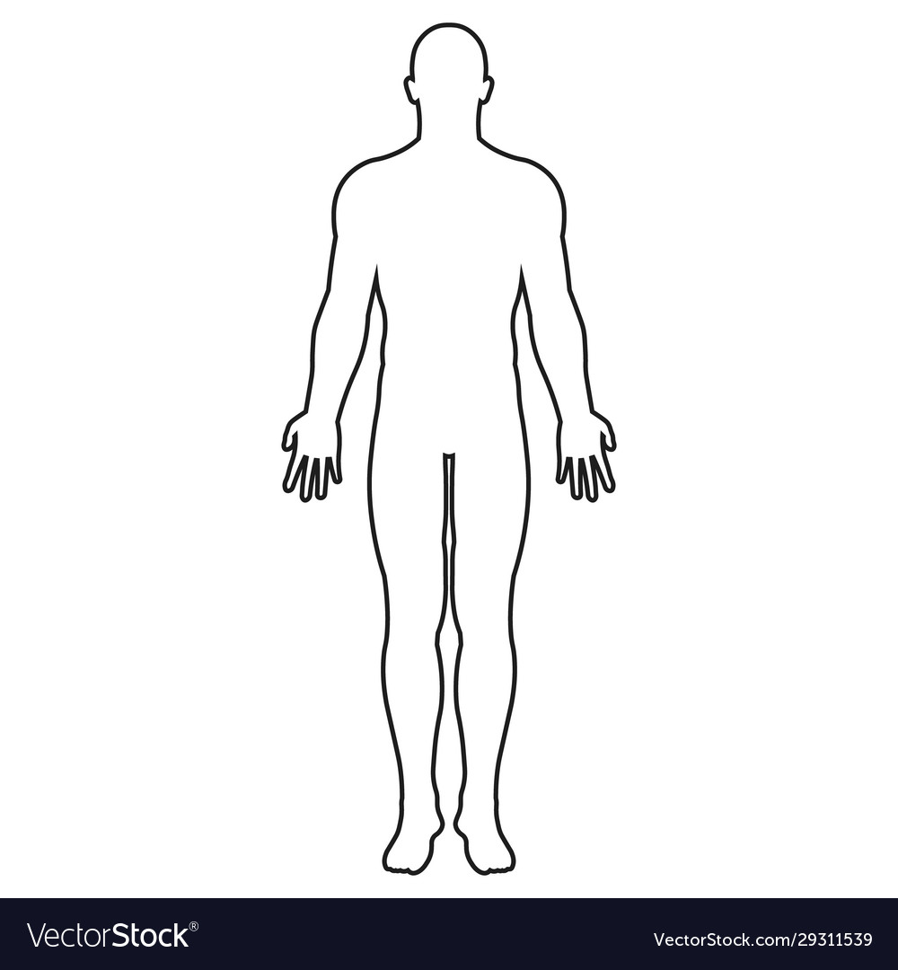


Within-host pathogen evolution
ATTTGC
ATTTGC
Random variation is generated during replication, often due to an error-prone polymerase
This process introduces mutations
CTTTGC
replication cycle 1
mutation: A > C
Notes:
As viruses replicate, mutational errors are incorporated into the viral genome.
The mutation rate is therefore typically expressed as the number of mutations per site, per replication event.
RNA-dependent RNA polymerase, which lacks proof-reading activity.
Feedback:

Slide 48
Evolution des pathogènes au sein de l'hôte
ATTTGC
ATTTGC
Une variation aléatoire est générée lors de la réplication, souvent en raison d'une polymérase sujette aux erreurs
Ce processus introduit des mutations
CTTTGC
cycle de réplication 1 mutation: A > C
Notes:
Moise - À mesure que les virus se répliquent, des erreurs mutationnelles sont incorporées dans le génome viral.
The mutation rate is therefore typically expressed as the number of mutations per site, per replication event.
RNA-dependent RNA polymerase, which lacks proof-reading activity.
Feedback:

Slide 49

Within-host pathogen evolution
Mutation during replication generates diversity in within-host population
Mutations accumulate across multiple replication cycles
ATTTGC
ATTTGC
CTTTGC
AATTGC
ATTTAC
ATTCGC
TTTTTC
ATTCCC
CTTTGC
CCTTGC
CTTTAC
CTTTAC
CTTTGA
CTTTTC
ATTTGC
AATTGC
ATTTAC
ATTTGC
ATTCGC
ATTTGC
TTTTTC
ATTTGC
ATTCCC
CTTTGC
CTTTGC
CCTTGC
CTTTAC
CTTTAC
CTTTGA
CTTTTC
Time
Notes:
As viruses replicate, mutational errors are incorporated into the viral genome.
The mutation rate is therefore typically expressed as the number of mutations per site, per replication event.
RNA-dependent RNA polymerase, which lacks proof-reading activity.

Slide 50
Evolution des pathogènes au sein de l'hôte
La mutation pendant la réplication génère de la diversité dans la population au sein de l'hôte
Les mutations s'accumulent sur plusieurs cycles de réplication
ATTTGC
ATTTGC
CTTTGC
AATTGC
ATTTAC
ATTCGC
TTTTTC
ATTCCC
CTTTGC
CCTTGC
CTTTAC
CTTTAC
CTTTGA
CTTTTC
ATTTGC
AATTGC
ATTTAC
ATTTGC
ATTCGC
ATTTGC
TTTTTC
ATTTGC
ATTCCC
CTTTGC
CTTTGC
CCTTGC
CTTTAC
CTTTAC
CTTTGA
CTTTTC
Time
Notes:
Moise - À mesure que les virus se répliquent, des erreurs mutationnelles sont incorporées dans le génome viral.
The mutation rate is therefore typically expressed as the number of mutations per site, per replication event.
RNA-dependent RNA polymerase, which lacks proof-reading activity.

Slide 51


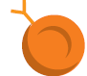
Selection acts on within-host diversity
ATTTGC
ATTTGC
CTTTGC
AATTGC
ATTTAC
ATTCGC
TTTTTC
ATTCCC
CTTTGC
CCTTGC
CTTTAC
CTTTAC
CTTTGA
CTTTTC
ATTTGC
ATTTGC
GTTTGC
AATTGC
ATTTAC
ATTCGC
TTTTTC
ATTCCC
CTTTGC
CCTTGC
CTTTTC
CTTTAC
CTTTGA
CTTTTC
Random variation generated by mutations
Selection pressure from immunity acts on diverse viral population
Notes:
CONFIRM COPYRIGHT FOR ALL IMAGES!
As viruses replicate, mutational errors are incorporated into the viral genome.
The mutation rate is therefore typically expressed as the number of mutations per site, per replication event.
RNA-dependent RNA polymerase, which lacks proof-reading activity.

Slide 52
La sélection agit sur la diversité au sein de l’hôte
ATTTGC
ATTTGC
CTTTGC
AATTGC
ATTTAC
ATTCGC
TTTTTC
ATTCCC
CTTTGC
CCTTGC
CTTTAC
CTTTAC
CTTTGA
CTTTTC
ATTTGC
ATTTGC
GTTTGC
AATTGC
ATTTAC
ATTCGC
TTTTTC
ATTCCC
CTTTGC
CCTTGC
CTTTTC
CTTTAC
CTTTGA
CTTTTC
La pression de sélection de l’immunité agit sur une population virale diversifiée
Variation aléatoire générée par les mutations
Notes:
Moise - CONFIRMEZ LES DROITS D'AUTEUR POUR TOUTES LES IMAGES !
À mesure que les virus se répliquent, des erreurs mutationnelles sont incorporées dans le génome viral.
Le taux de mutation est donc généralement exprimé en nombre de mutations par site et par événement de réplication.
ARN polymérase ARN-dépendante, qui manque d'activité de relecture.

Slide 53
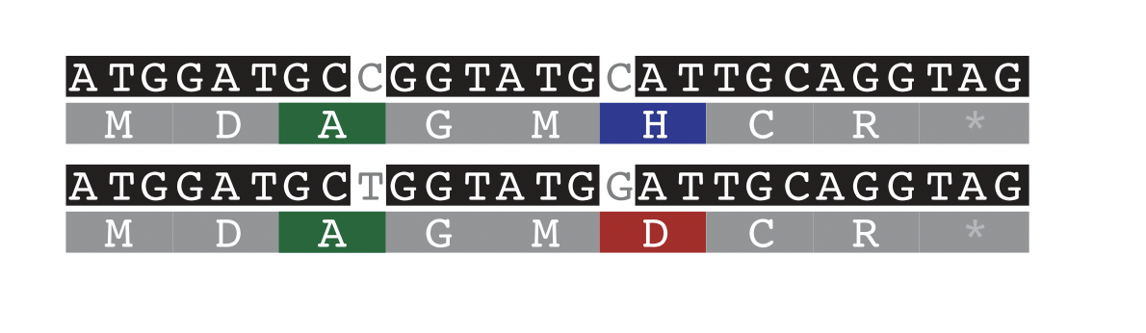
Types of mutations
Nucleotides
Sample 1
Amino acids
Sample 2
Notes:
Can we skip this slide?

Slide 54
Types de mutations
Nucleotides
Sample 1
Amino acids
Sample 2
Notes:
Moise - Pouvons-nous sauter cette diapositive?

Slide 55
Types of mutations
1. Synonymous (‘S’) mutations
No change on protein level
Mostly neutral
Nucleotides
Sample 1
Amino acids
Sample 2

Slide 56
Types de mutations
1. Synonyme (‘S’) mutations
Aucun changement au niveau des protéines
Généralement neutre
Nucléotides
Échantillon 1
Acides aminés
Échantillon 2
Notes:
Moise

Slide 57
Types of mutations
2. Non-synonymous (‘NS’) mutations
Change on protein level
Mostly deleterious
Can be adaptive
Nucleotides
Sample 1
Amino acids
Sample 2

Slide 58
Types de mutations
2. Non synonyme (‘NS’) mutations
Changement au niveau des protéines
Surtout délétère
Peut être adaptatif
Nucleotides
Échantillon 1
Acides aminés
Échantillon 2
Notes:
Moise

Slide 59
Most mutations are deleterious
ATTTGC
AATTGC
ATTTAC
ATTTGC
ATTCGC
ATTTGC
TTTTTC
ATTTGC
ATTCCC
CTTTGC
CTTTGC
CCTTGC
CTTTAC
CTTTAC
CTTTGA
CTTTTC
Notes:
As viruses replicate, mutational errors are incorporated into the viral genome.
The mutation rate is therefore typically expressed as the number of mutations per site, per replication event.
RNA-dependent RNA polymerase, which lacks proof-reading activity.

Slide 60
La plupart des mutations sont délétères
ATTTGC
AATTGC
ATTTAC
ATTTGC
ATTCGC
ATTTGC
TTTTTC
ATTTGC
ATTCCC
CTTTGC
CTTTGC
CCTTGC
CTTTAC
CTTTAC
CTTTGA
CTTTTC
Notes:
Moise - À mesure que les virus se répliquent, des erreurs mutationnelles sont incorporées dans le génome viral.
The mutation rate is therefore typically expressed as the number of mutations per site, per replication event.
RNA-dependent RNA polymerase, which lacks proof-reading activity.

Slide 61
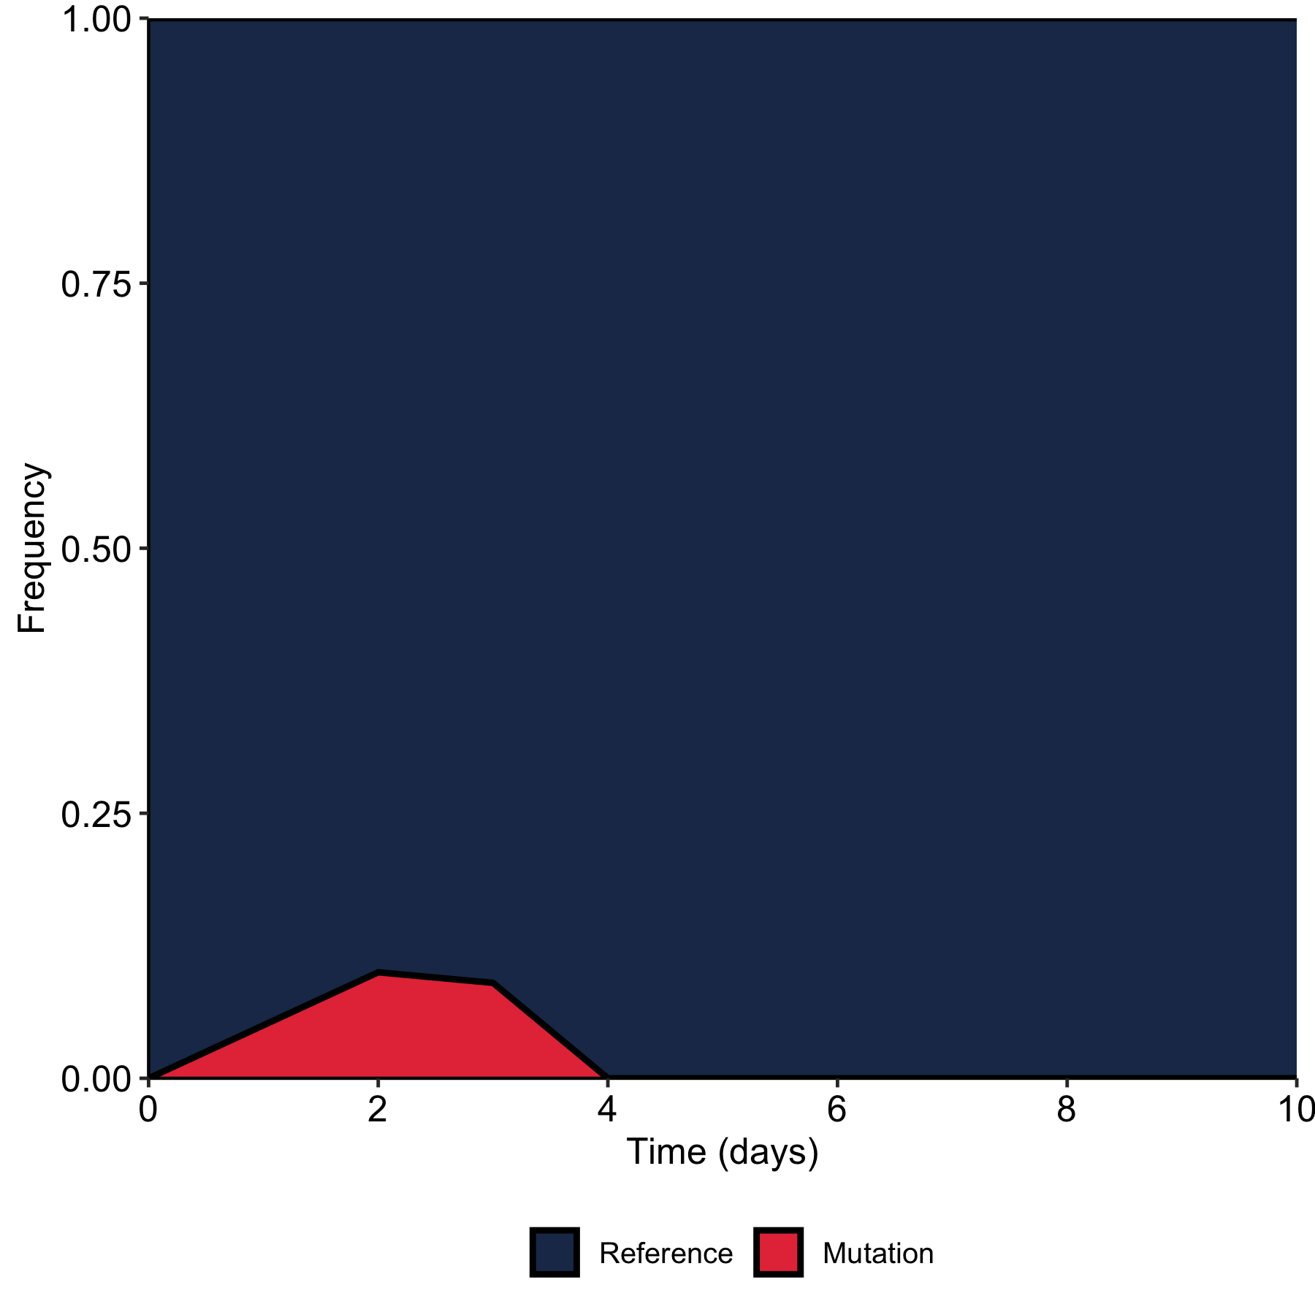
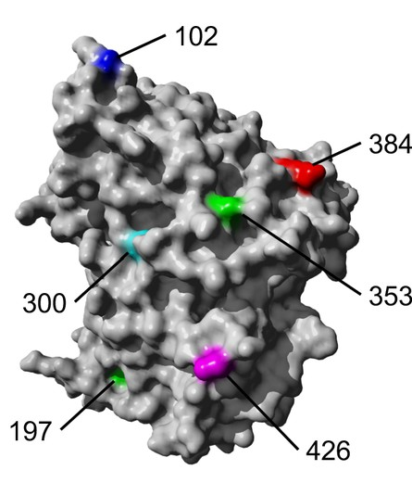
Most mutations are deleterious
Non-synonymous (‘NS’)
ATTTAC
Han et al. 2021
Notes:
CITATION FOR RIGHT IMAGE?
Most mutations are deleterious and will not grow to high frequency in population
As viruses replicate, mutational errors are incorporated into the viral genome.
The mutation rate is therefore typically expressed as the number of mutations per site, per replication event.
RNA-dependent RNA polymerase, which lacks proof-reading activity.
Feedback:

Slide 62
La plupart des mutations sont délétères
Non synonyme (‘NS’)
ATTTAC
Han et al. 2021
Notes:
Moise - CITATION POUR LA BONNE IMAGE?
Most mutations are deleterious and will not grow to high frequency in population
As viruses replicate, mutational errors are incorporated into the viral genome.
The mutation rate is therefore typically expressed as the number of mutations per site, per replication event.
RNA-dependent RNA polymerase, which lacks proof-reading activity.
Feedback:

Slide 63
Some mutations are neutral
ATTTGC
ATTTGC
ATTCGC
ATTTGC
TTTTTC
ATTTGC
CTTTGC
CCTTGC
CTTTAC
Notes:
As viruses replicate, mutational errors are incorporated into the viral genome.
The mutation rate is therefore typically expressed as the number of mutations per site, per replication event.
RNA-dependent RNA polymerase, which lacks proof-reading activity.

Slide 64
Certaines mutations sont neutres
ATTTGC
ATTTGC
ATTCGC
ATTTGC
TTTTTC
ATTTGC
CTTTGC
CCTTGC
CTTTAC
Notes:
Moise -
À mesure que les virus se répliquent, des erreurs mutationnelles sont incorporées dans le génome viral.
The mutation rate is therefore typically expressed as the number of mutations per site, per replication event.
RNA-dependent RNA polymerase, which lacks proof-reading activity.

Slide 65
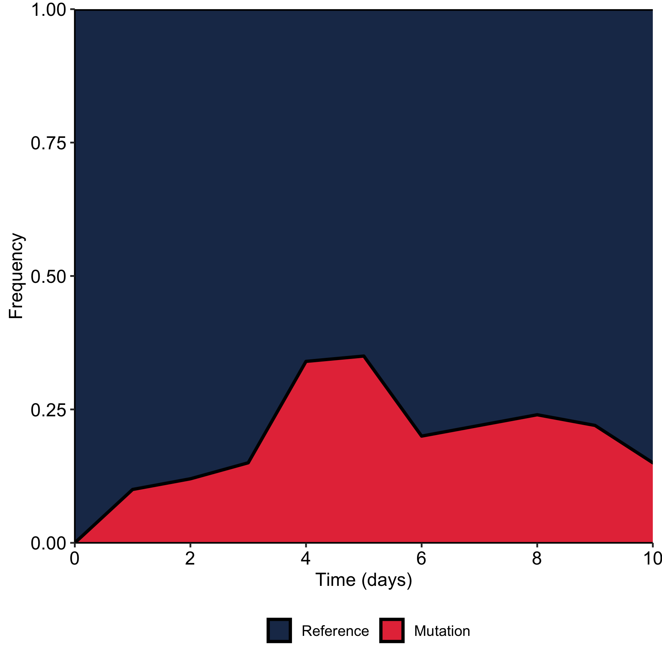
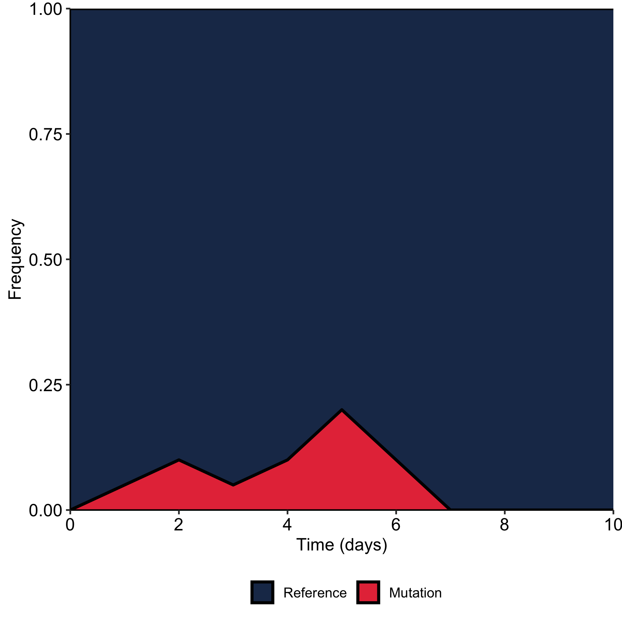
Some mutations are neutral
Synonymous (‘S’)
ATTCGC
CCTTGC
Notes:
Some mutations are neutral and will randomly fluctuate in frequency in the population
As viruses replicate, mutational errors are incorporated into the viral genome.
The mutation rate is therefore typically expressed as the number of mutations per site, per replication event.
RNA-dependent RNA polymerase, which lacks proof-reading activity.

Slide 66
Certaines mutations sont neutres
Synonyme (‘S’)
ATTCGC
CCTTGC
Notes:
Moise - Certaines mutations sont neutres et leur fréquence fluctuera de manière aléatoire dans la population
As viruses replicate, mutational errors are incorporated into the viral genome.
The mutation rate is therefore typically expressed as the number of mutations per site, per replication event.
RNA-dependent RNA polymerase, which lacks proof-reading activity.

Slide 67
Some mutations increase viral fitness
ATTTGC
ATTTGC
ATTCGC
ATTTGC
TTTTTC
ATTTGC
CTTTGC
CCTTGC
CTTTAC
Notes:
As viruses replicate, mutational errors are incorporated into the viral genome.
The mutation rate is therefore typically expressed as the number of mutations per site, per replication event.
RNA-dependent RNA polymerase, which lacks proof-reading activity.
Feedback:

Slide 68
Certaines mutations augmentent la forme physique du virus
ATTTGC
ATTTGC
ATTCGC
ATTTGC
TTTTTC
ATTTGC
CTTTGC
CCTTGC
CTTTAC
Notes:
Moise - As viruses replicate, mutational errors are incorporated into the viral genome.
The mutation rate is therefore typically expressed as the number of mutations per site, per replication event.
RNA-dependent RNA polymerase, which lacks proof-reading activity.
Feedback:

Slide 69
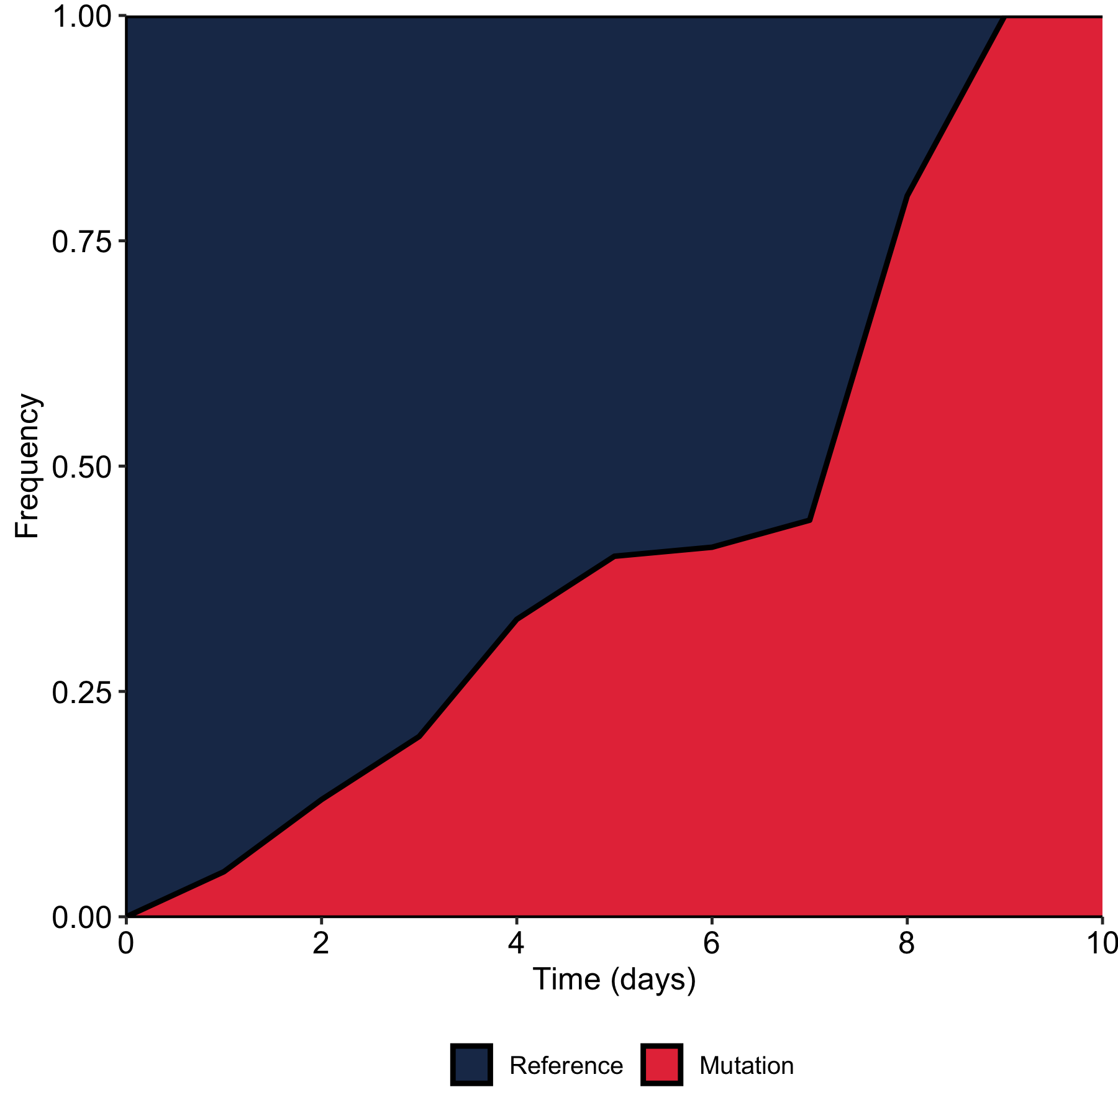
Some mutations increase viral fitness
CCTTGC
Han et al. 2021
Notes:
Some mutations increase viral fitness through e.g. immune escape and will grow in frequency in the population
As viruses replicate, mutational errors are incorporated into the viral genome.
The mutation rate is therefore typically expressed as the number of mutations per site, per replication event.
RNA-dependent RNA polymerase, which lacks proof-reading activity.
Feedback:
Word missing in title?

Slide 70
Certaines mutations augmentent la forme physique du virus
CCTTGC
Han et al. 2021
Notes:
Some mutations increase viral fitness through e.g. immune escape and will grow in frequency in the population
As viruses replicate, mutational errors are incorporated into the viral genome.
The mutation rate is therefore typically expressed as the number of mutations per site, per replication event.
RNA-dependent RNA polymerase, which lacks proof-reading activity.
Feedback:
Word missing in title?

Slide 71
What do we mean by fitness advantage?
Fitness on what scale?
Transmission?
Replication?
Immune evasion?
Survival in water?
Interaction of these scales?
Notes:
Immune escape, transmission fitness, or both?

Slide 72
Qu'entendons-nous par avantage physique?
Fitness à quelle échelle?
Transmission?
Réplication?
Évasion immunitaire?
Survie dans l'eau?
Interaction de ces échelles?
Notes:
Moise - Évasion immunitaire, capacité de transmission ou les deux?

Slide 73
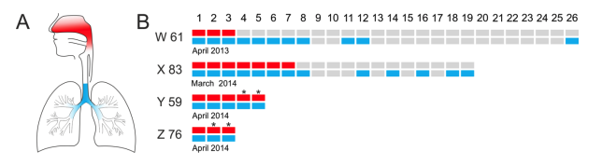
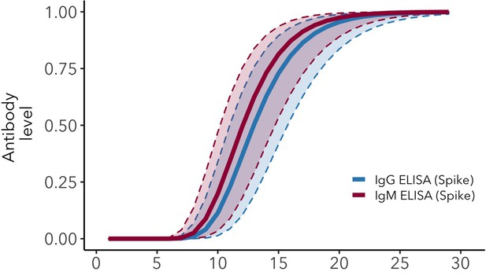
Many processes shape viral diversity within host
Many factors at play
When does recall immunity start?
Compartmentalization of the viral diversity by chance
ATTTGC
ATTTGC
GTTTGC
AATTGC
ATTTAC
ATTCGC
TTTTTC
ATTCCC
CTTTGC
CCTTGC
CTTTTC
CTTTAC
CTTTGA
CTTTTC
Days post symptom onset
Borremans et al. 2020
Koel et al. 2020
Notes:
As viruses replicate, mutational errors are incorporated into the viral genome.
The mutation rate is therefore typically expressed as the number of mutations per site, per replication event.
RNA-dependent RNA polymerase, which lacks proof-reading activity.

Slide 74
De nombreux processus façonnent la diversité virale au sein de l’hôte
De nombreux facteurs en jeu
Quand commence l’immunité de rappel?
Compartimentation de la diversité virale par hasard
ATTTGC
ATTTGC
GTTTGC
AATTGC
ATTTAC
ATTCGC
TTTTTC
ATTCCC
CTTTGC
CCTTGC
CTTTTC
CTTTAC
CTTTGA
CTTTTC
Jours après l'apparition des symptômes
Borremans et al. 2020
Koel et al. 2020
Notes:
Moise - À mesure que les virus se répliquent, des erreurs mutationnelles sont incorporées dans le génome viral.
The mutation rate is therefore typically expressed as the number of mutations per site, per replication event.
RNA-dependent RNA polymerase, which lacks proof-reading activity.

Slide 75
Many processes shape viral diversity between hosts
Inter-host bottleneck
Secretion bottleneck
Morris et al. 2020
Notes:
Feedback:
More descriptive title?
Why citing figure now and not before? Perhaps we can make a non-copyright version of this for you to use throughout (ask Shirlee)

Slide 76
De nombreux processus façonnent la diversité virale entre les hôtes
Goulot d'étranglement inter-hôtes
Goulot d'étranglement de sécrétion
Morris et al. 2020
Notes:
Moise –
Feedback:
More descriptive title?
Why citing figure now and not before? Perhaps we can make a non-copyright version of this for you to use throughout (ask Shirlee)

Slide 77
Many processes shape viral diversity between hosts
Inter-host bottleneck
Mucus bottleneck
Mucosal immunity bottleneck
Cell infection bottleneck
Secretion bottleneck
Morris et al. 2020

Slide 78
De nombreux processus façonnent la diversité virale entre les hôtes
Goulot d'étranglement inter-hôtes
Goulot d'étranglement du mucus
Goulot d’étranglement de l’immunité muqueuse
Goulot d’étranglement de l’infection cellulaire
Goulot d'étranglement de sécrétion
Morris et al. 2020
Notes:
moise

Slide 79
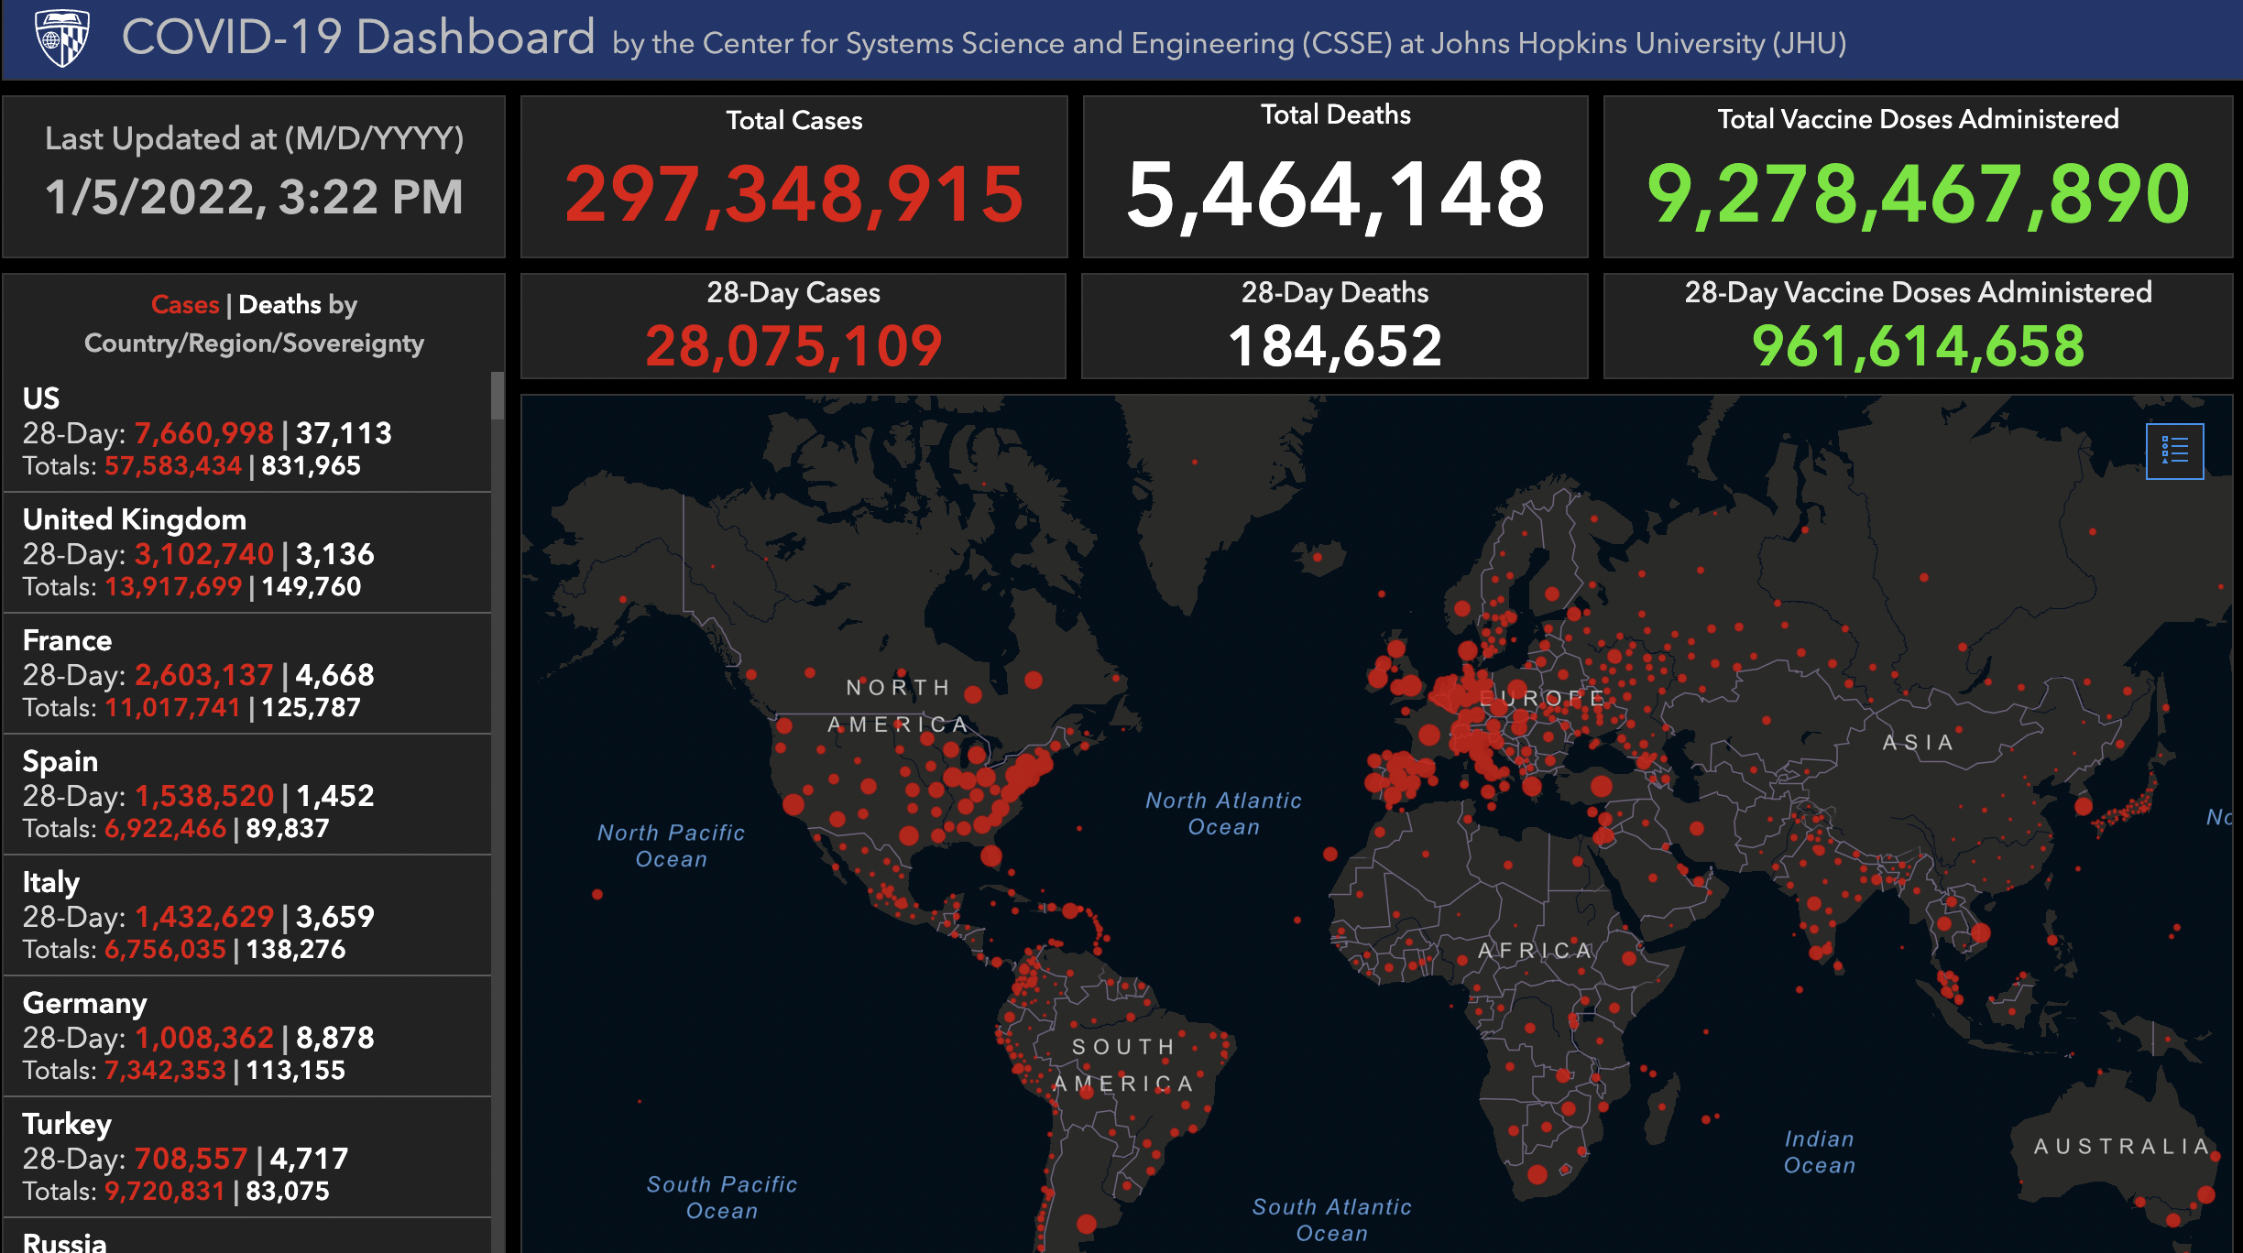
Evolution plays out across global populations
Morris et al. 2020
Notes:
Feedback:
Larger/not distorted figures!

Slide 80
L’évolution se joue à travers les populations mondiales
Morris et al. 2020
Notes:
Moise
Feedback:
Larger/not distorted figures!

Slide 81
Pathogen genome evolution example
Tracking mutations during pathogen spread
ATGTCAGCTA
ATGCCAGCCA
GTTTTAGCTA
Time
Notes:
Should there be another label (mutation C>T) on the other circle connected by a red line?

Slide 82
Exemple d'évolution du génome pathogène
Temps
Temps
Suivi des mutations lors de la propagation d'agents pathogènes
ATGTCAGCTA
ATGCCAGCCA
GTTTTAGCTA
Temps
Notes:
Moise - Doit-il y avoir une autre étiquette (mutation C>T) sur l'autre cercle relié par une ligne rouge?

Slide 83
Pathogen genome evolution example
Tracking mutations during pathogen spread
ATGTCAGCTA
Tous les cas ne sont pas observés, échantillonnés ou séquencés
ATGCCAGCCA
GTTTTAGCTA
Temps
Notes:
Should there be another label (mutation C>T) on the other circle connected by a red line?

Slide 84
Exemple d'évolution du génome pathogène
Suivi des mutations lors de la propagation d'agents pathogènes
ATGTCAGCTA
Not all cases are observed, sampled, or sequenced
ATGCCAGCCA
GTTTTAGCTA
Time
Notes:
Moise-
Doit-il y avoir une autre étiquette (mutation C>T) sur l'autre cercle relié par une ligne rouge?

Slide 85
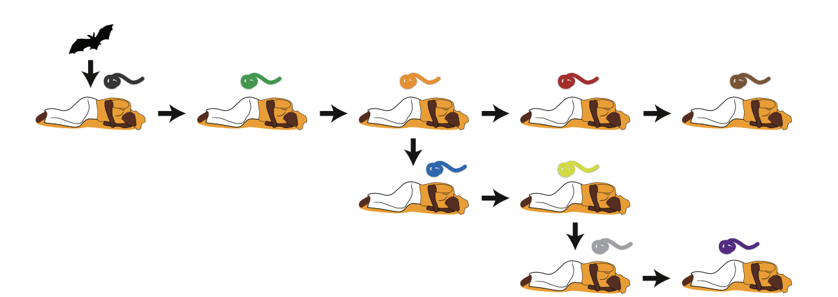
Pathogen genome evolution example
Recovered
Recovered
Deceased
Deceased
Hospital
Doctor
Hospital
Hospital

Slide 86
Exemple d'évolution du génome pathogène
Rétabli
Recovered
Décédé
Deceased
hôpital
Médecin
Hospital
Hospital
Notes:
moise

Slide 87
Pathogen genome evolution example
Recovered
Recovered
Deceased
Deceased
Hospital
Doctor
Sampled
Sampled
Hospital
Hospital
Sampled

Slide 88
Exemple d'évolution du génome pathogène
Recovered
Recovered
Deceased
Deceased
Hopital
Doctor
Échantillonné
Sampled
Hospital
Hospital
Sampled
Notes:
moise

Slide 89
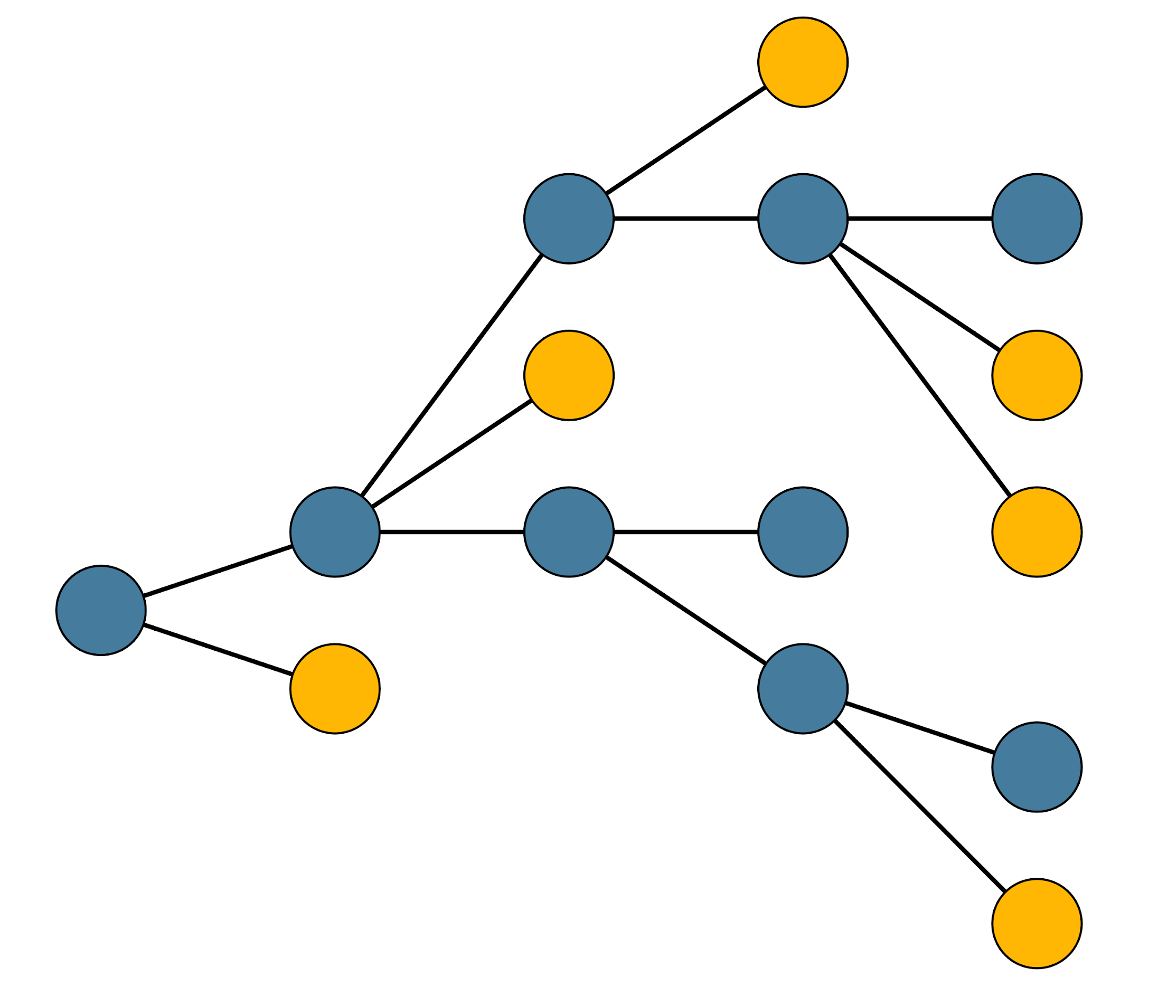
Pathogen genome evolution example
Recovered
Recovered
Deceased
Deceased
Hospital
Doctor
Sampled
Sampled
Hospital
Hospital
Sequenced
Sampled
Sequenced

Slide 90
Exemple d'évolution du génome pathogène
Recovered
Recovered
Deceased
Deceased
Hospital
Doctor
Sampled
Sampled
Hospital
Hospital
Séquencé
Sampled
Sequenced
Notes:
Moise -

Slide 91
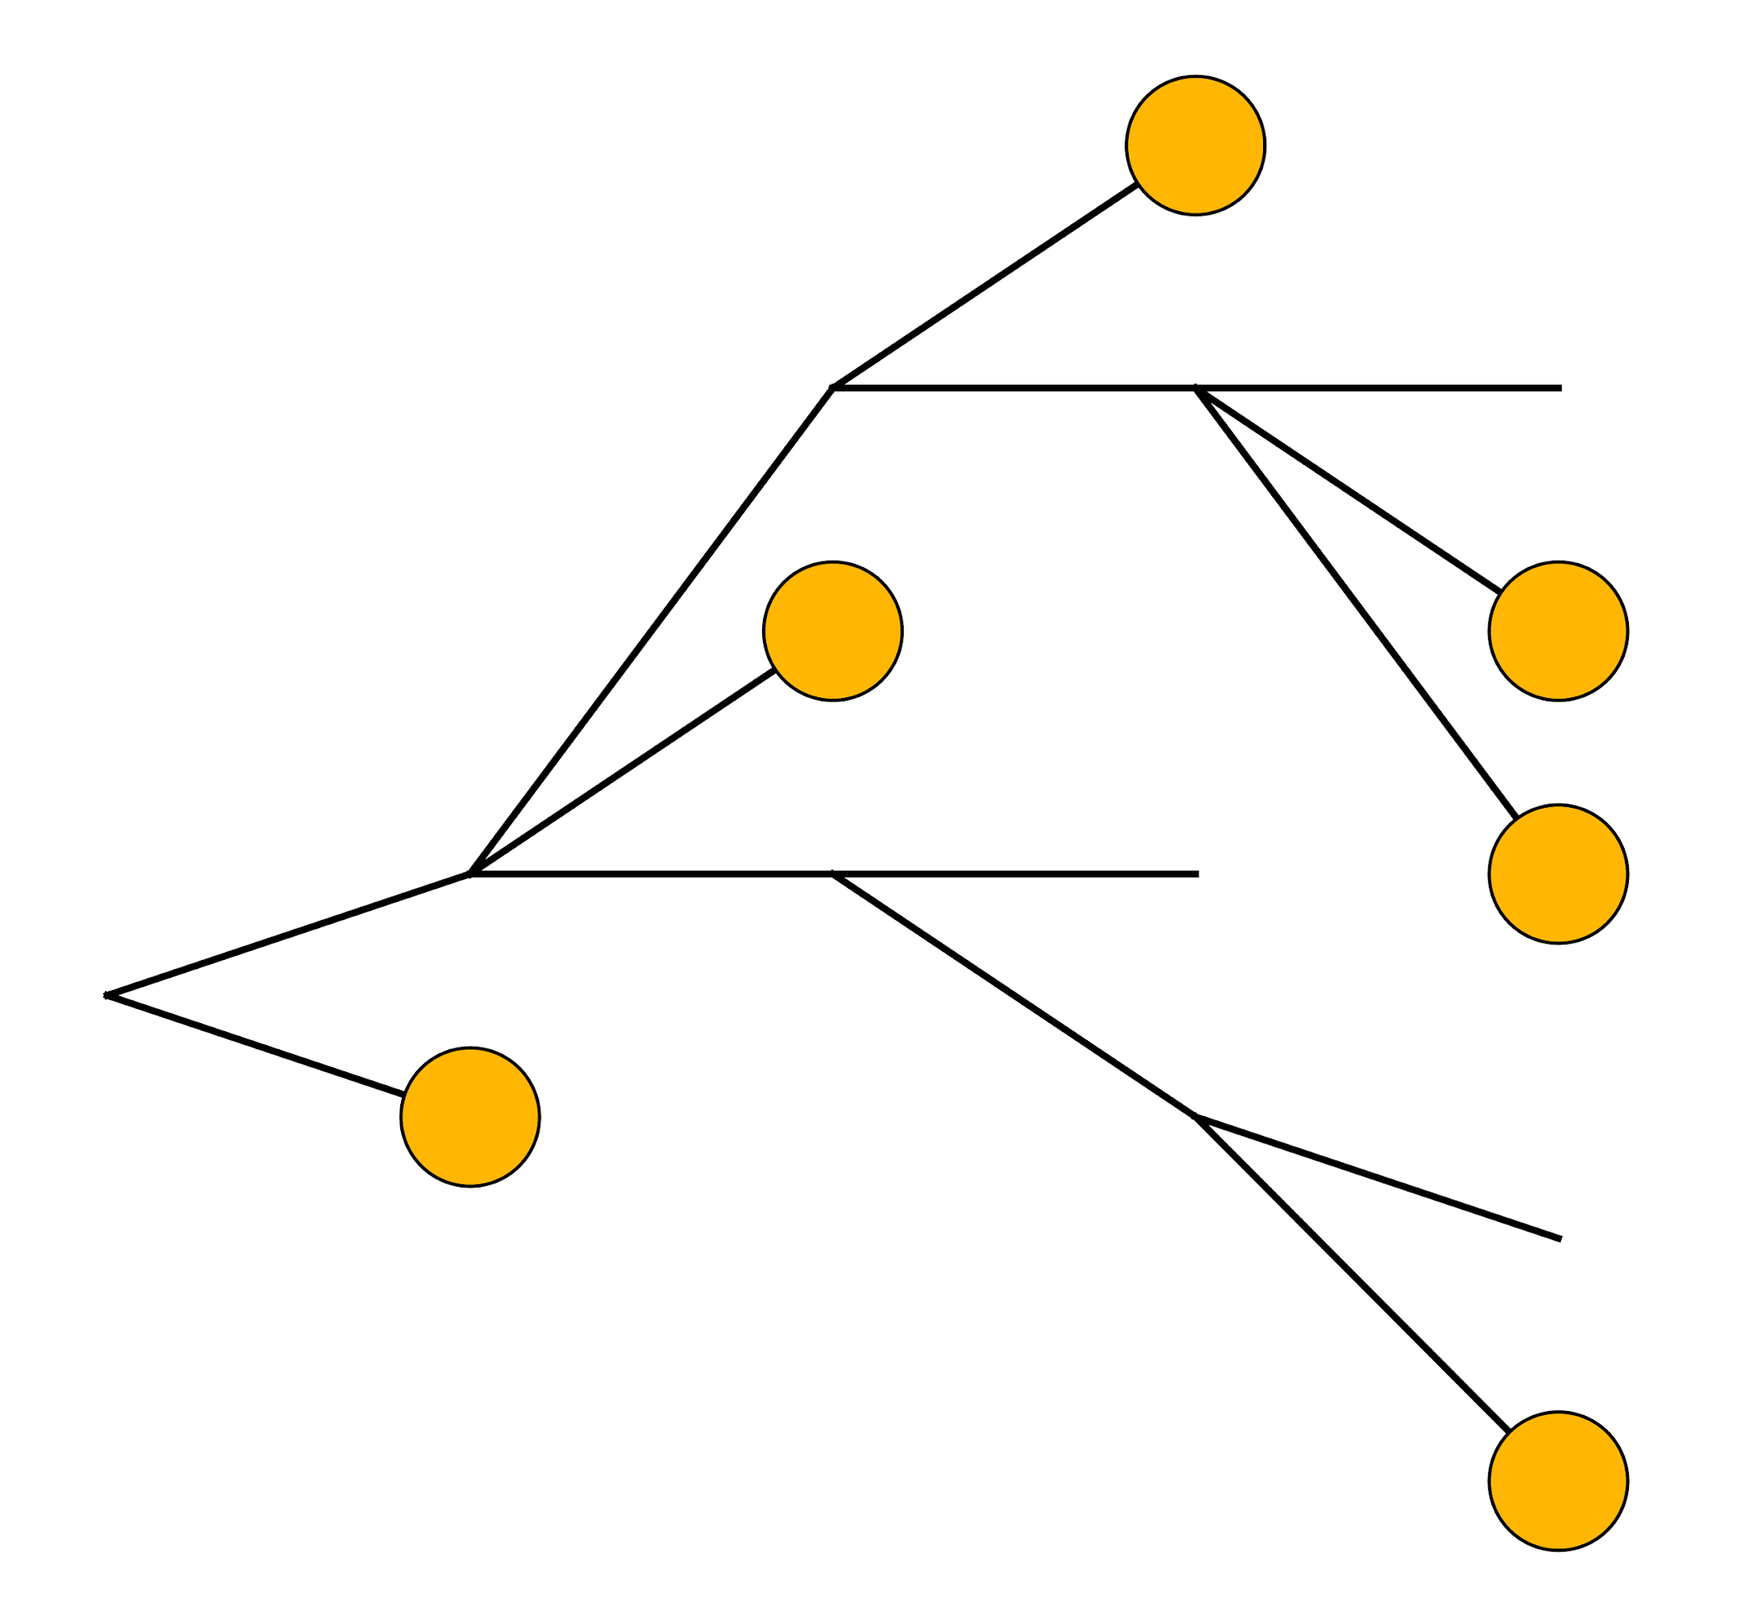
Pathogen genome evolution example
Only some cases in a transmission chain are sequenced

Slide 92
Exemple d'évolution du génome pathogène
Seuls certains cas d'une chaîne de transmission sont séquencés
Notes:
moise

Slide 93
Outline
What is genomic epidemiology?
Pathogen evolution during spread
Phylogenetic vs transmission trees
Why use genomic epidemiology?
Notes:
Added the outline again here to aid transition, feel free to remove if it doesn’t make sense when writing script

Slide 94
Contour
What is genomic epidemiology?
Pathogen evolution during spread
Arbres phylogénétiques vs arbres de transmission
Why use genomic epidemiology?
Notes:
Moise - J'ai à nouveau ajouté le plan ici pour faciliter la transition, n'hésitez pas à le supprimer si cela n'a pas de sens lors de l'écriture du script

Slide 95
Phylogenetic trees are not transmission trees
Phylogenies reconstruct the evolutionary relationships between pathogens
Phylogenetic tree
Transmission tree
Notes:
phylogenetic trees are not transmission trees
In a transmission tree
>Topology: structure of relationships
>Branch lengths: amount of evolutionary change (or time)
Average expected number of substitutions per site

Slide 96
Les arbres phylogénétiques ne sont pas des arbres de transmission
Les phylogénies reconstruisent les relations évolutives entre pathogènes
Arbre phylogénétique
Arbre de transmission
Notes:
Moise - phylogenetic trees are not transmission trees
In a transmission tree
>Topology: structure of relationships
>Branch lengths: amount of evolutionary change (or time)
Average expected number of substitutions per site

Slide 97
Reconstructing the phylogeny
C
GTCTCGGCTC
G
T
GTGTCGGCTA
0.02
GTGTCAGCTA
GTGCCAGCTA
G
0.07
G,T
GGGCCATCTA
ATGTCAGCTA
Notes:
Topology: structure of relationships
Branch lengths: amount of evolutionary change (or time)
Average expected number of substitutions per site
> zooming on the phylogeny for this specific example
> A phylogenetic tree details the relationship between the sequences from patients
In this figure the horizonal dimension gives the amount of genetic change.
The horizontal lines are branches and represent evolutionary lineages changing over time.
The longer the branch in the horizontal dimension, the larger the amount of change.
The bar at the bottom of the figure provides a scale for this.
In this case the line segment with the number ‘0.07’ shows the length of branch that represents an amount genetic change of 0.07.
The units of branch length are usually nucleotide substitutions per site – that is the number of changes or ‘substitutions’ divided by the length of the sequence (although they may be given as % change, i.e., the number of changes per 100 nucleotide sites).
The vertical dimension in this figure has no meaning and is used simply to lay out the tree visually with the labels evenly spaced vertically.
The vertical lines therefore simply tell you which horizontal line connects to which and how long they are is irrelevant.
Rotating around nodes does not change the meaning of a tree

Slide 98
Reconstruire la phylogénie
C
GTCTCGGCTC
G
T
GTGTCGGCTA
0.02
GTGTCAGCTA
GTGCCAGCTA
G
0.07
G,T
GGGCCATCTA
ATGTCAGCTA
Notes:
Moise -
Topologie : structure des relations
Longueurs des branches : quantité de changement évolutif (ou temps)
Nombre moyen attendu de substitutions par site
> zooming on the phylogeny for this specific example
> A phylogenetic tree details the relationship between the sequences from patients
In this figure the horizonal dimension gives the amount of genetic change.
The horizontal lines are branches and represent evolutionary lineages changing over time.
The longer the branch in the horizontal dimension, the larger the amount of change.
The bar at the bottom of the figure provides a scale for this.
In this case the line segment with the number ‘0.07’ shows the length of branch that represents an amount genetic change of 0.07.
The units of branch length are usually nucleotide substitutions per site – that is the number of changes or ‘substitutions’ divided by the length of the sequence (although they may be given as % change, i.e., the number of changes per 100 nucleotide sites).
The vertical dimension in this figure has no meaning and is used simply to lay out the tree visually with the labels evenly spaced vertically.
The vertical lines therefore simply tell you which horizontal line connects to which and how long they are is irrelevant.
Rotating around nodes does not change the meaning of a tree

Slide 99
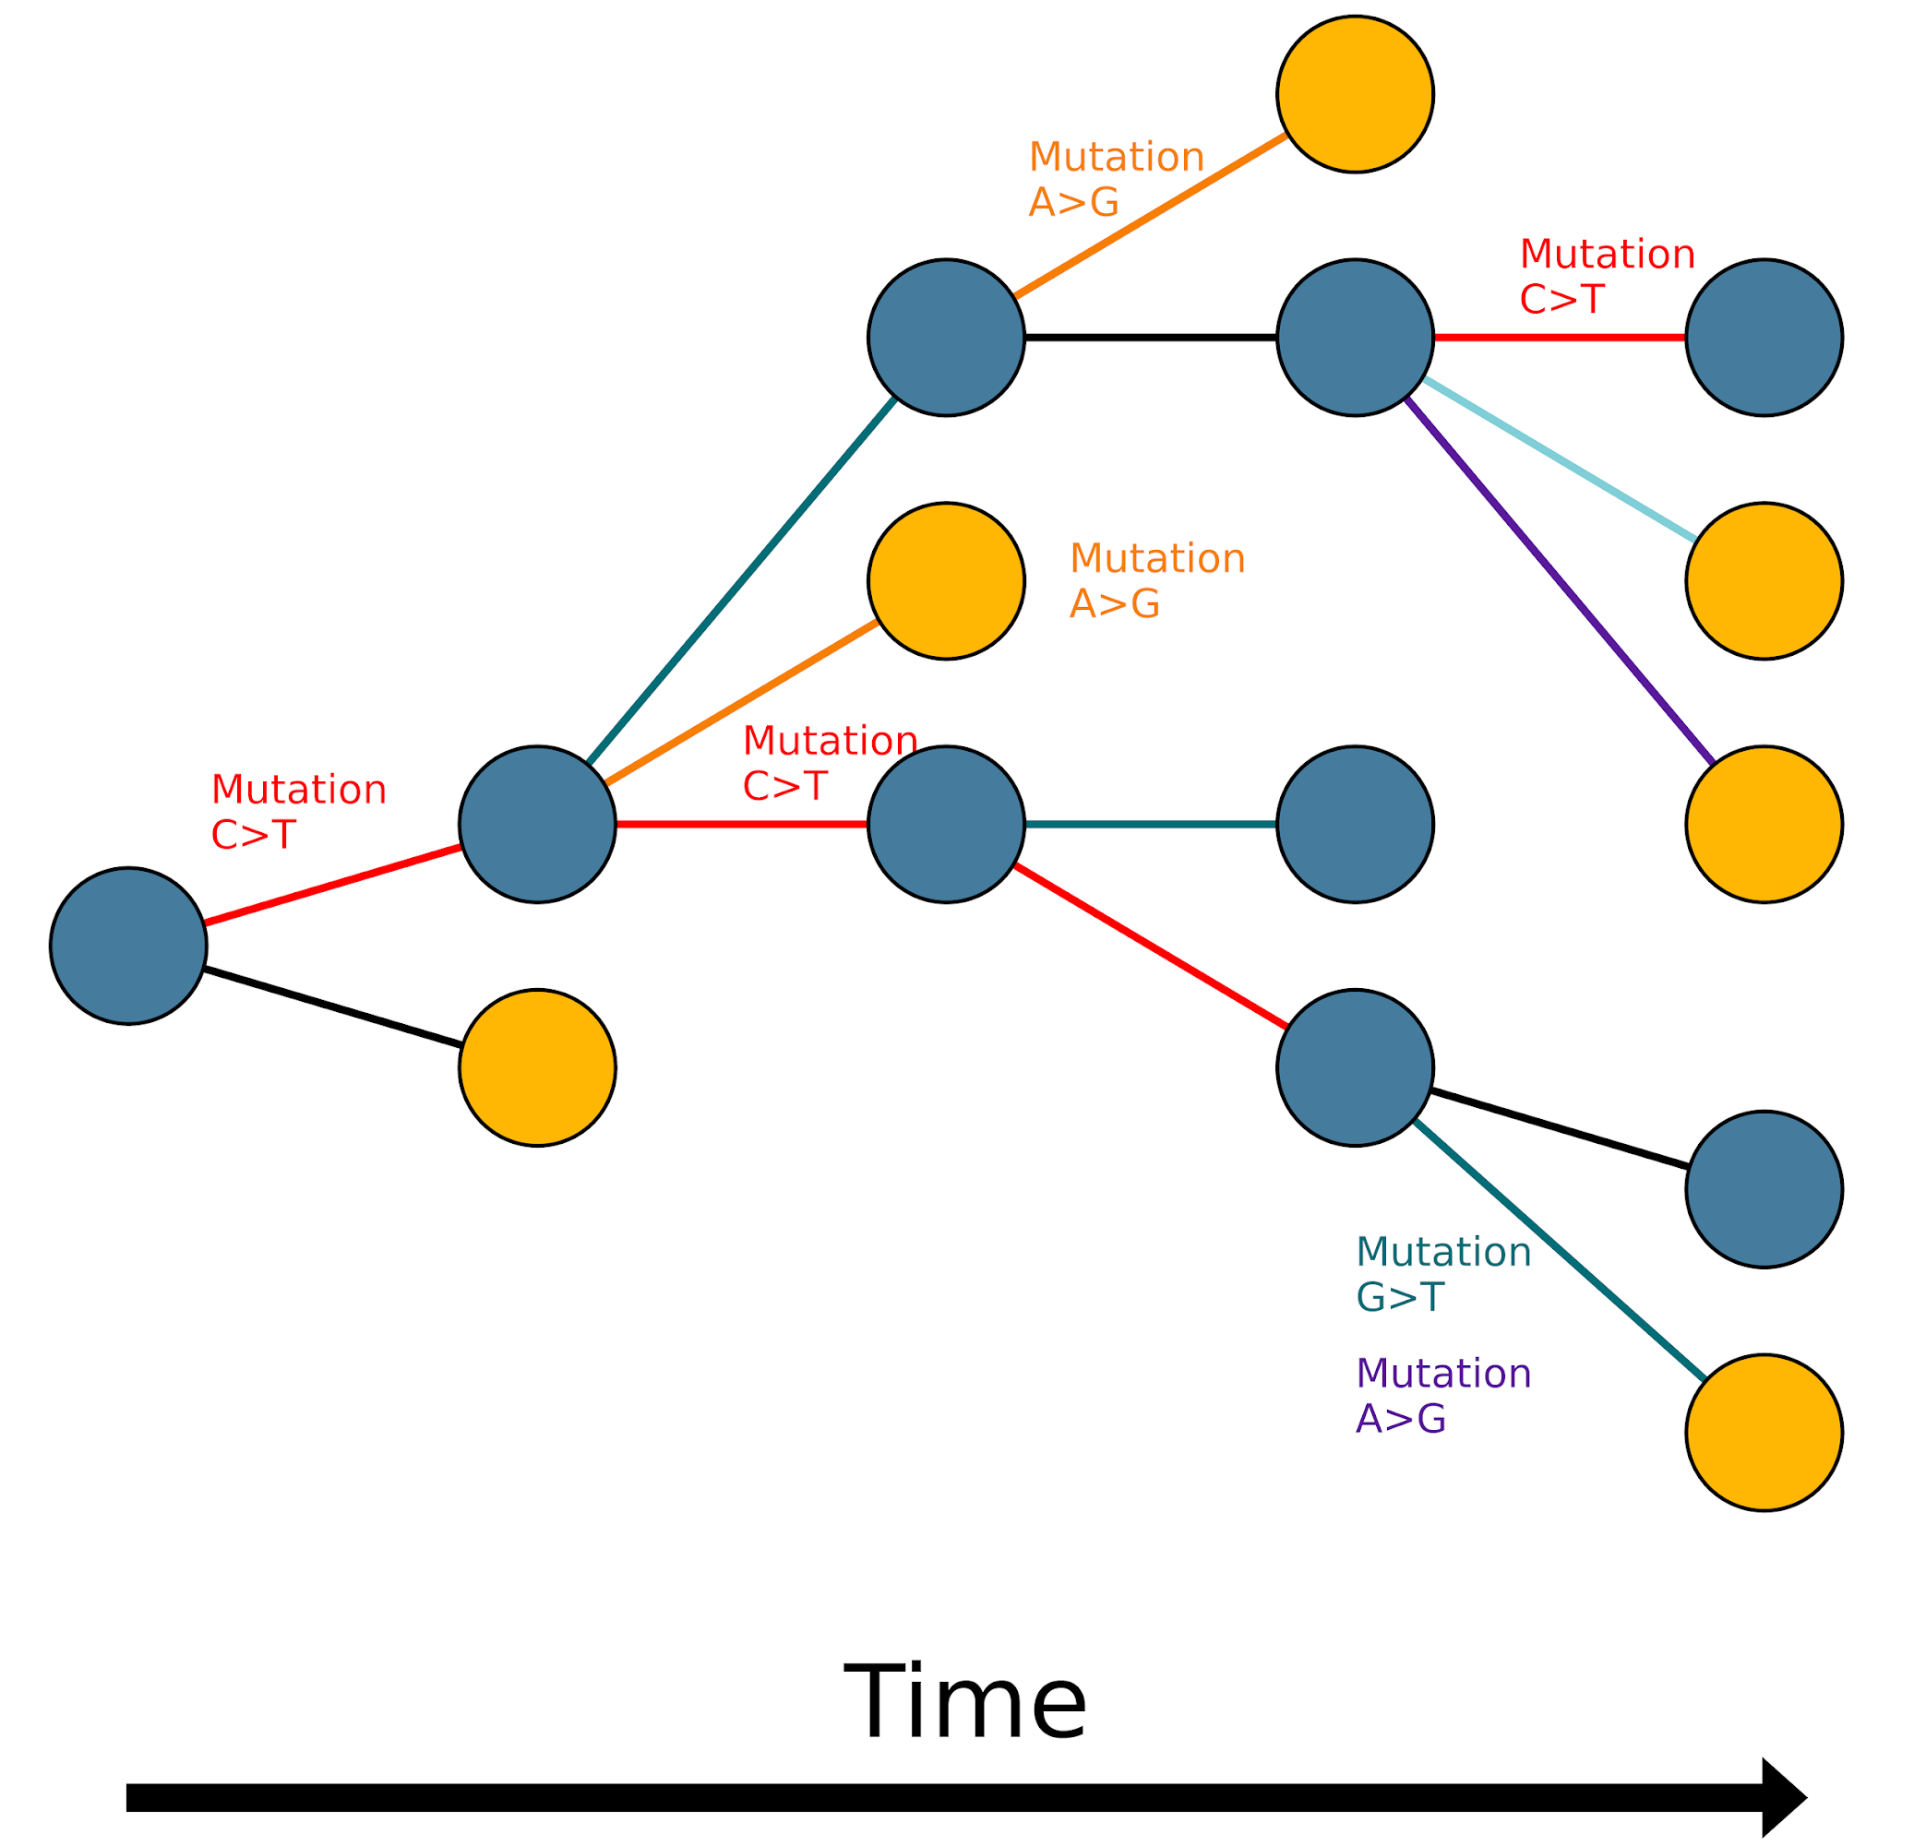
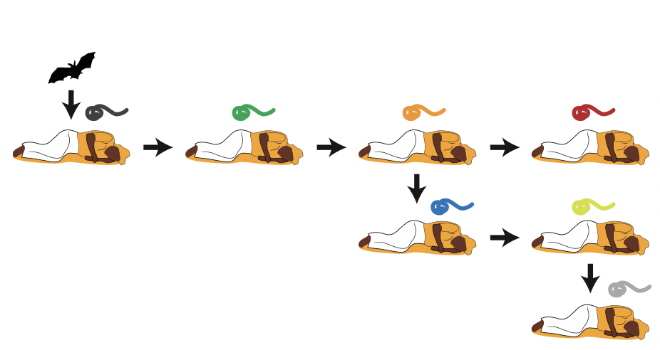
Why use genomic epidemiology?
What can phylogenetic trees tell us about transmission?

Slide 100
Pourquoi utiliser l'épidémiologie génomique?
Que peuvent nous dire les arbres phylogénétiques sur la transmission?
Notes:
moise

Slide 101
Outline
What is a lineage
What is a variant
When are variants or lineages of concern
Examples of SARS-CoV-2 lineages
Notes:
Feedback:
Please add an outline for this lecture (i.e., briefly list the topics to be covered)
If possible/as needed, make it clear when you are switching from one topic to another (outline slide can be repeated if helpful)

Slide 102
Contour
Qu'est-ce qu'une lignée
Qu'est-ce qu'une variante
Quand les variantes ou les lignées sont-elles préoccupantes
Exemples de lignées SARS-CoV-2
Notes:
Feedback:
Please add an outline for this lecture (i.e., briefly list the topics to be covered)
If possible/as needed, make it clear when you are switching from one topic to another (outline slide can be repeated if helpful)

Slide 103
Pathogens evolve continuously
Within host
On a population level
ATTTGC
ATTTGC
CTTTGC
AATTGC
ATTTAC
ATTCGC
TTTTTC
ATTCCC
CTTTGC
CCTTGC
CTTTAC
CTTTAC
CTTTGA
CTTTTC

Slide 104
Les agents pathogènes évoluent continuellement
Au sein de l'hôte
Au niveau de la population
ATTTGC
ATTTGC
CTTTGC
AATTGC
ATTTAC
ATTCGC
TTTTTC
ATTCCC
CTTTGC
CCTTGC
CTTTAC
CTTTAC
CTTTGA
CTTTTC
Notes:
moise

Slide 105
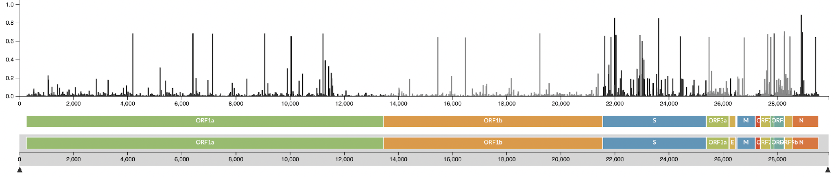
A lot of diversity is generated across scales, but when do mutations matter?
https://nextstrain.org/ncov/gisaid/global

Slide 106
Une grande diversité est générée à travers les échelles, mais quand les mutations sont-elles importantes
https://nextstrain.org/ncov/gisaid/global
Notes:
moise

Slide 107
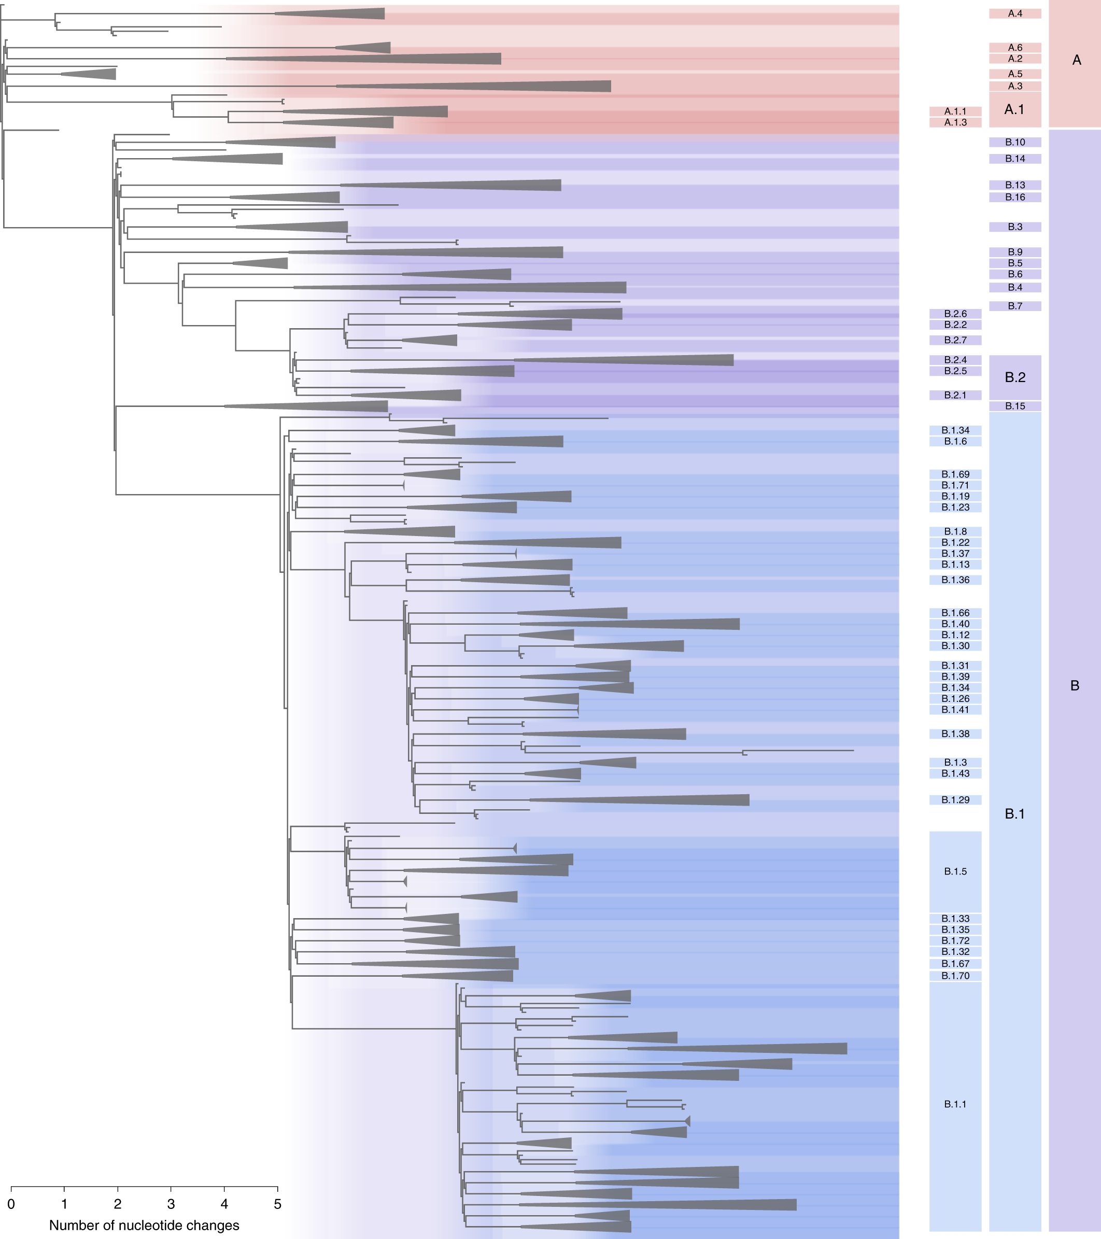
What is a pathogen lineage?
Not always consistently defined across pathogens
A lineage is a phylogenetically-defined group of sequences that encompassing ancestors and descendants
Reflects the evolutionary relationships of pathogens
Helps track the epidemiology of the pathogen
Useful resource for sars-cov-2: pangolin
https://cov-lineages.org/lineage_list.html
Rambaut et al. https://doi.org/10.1038/s41564-020-0770-5
Notes:
Tool for summarising phylogenetic relationships.

Slide 108
Qu'est-ce qu'une lignée pathogène?
Pas toujours défini de manière cohérente pour tous les agents pathogènes
Une lignée est un groupe de séquences défini phylogénétiquement qui englobe les ancêtres et les descendants.
Reflète les relations évolutives des agents pathogènes
Aide à suivre l’épidémiologie de l’agent pathogène
Ressource utile pour le SRAS-COV-2 : le pangolin https://cov-lineages.org/lineage_list.html
Rambaut et al. https://doi.org/10.1038/s41564-020-0770-5
Notes:
Moise -
Outil de synthèse des relations phylogénétiques.

Slide 109
What is a variant?
The term variant just means “genetically distinct”
Indicates a collection of specific mutations
We are particularly interested in the frequency of variants/lineages with constellations of mutations with good evidence of functional importance at a population level
Pathogens evolve continuously within host and on the population level
So, we expect variants to emerge constantly
For example, SARS-CoV-2 evolves by an average of two mutations per month on the population-level
Notes:
Tool for summarising phylogenetic relationships.

Slide 110
Qu'est-ce qu'une variante ?
Le terme variante signifie simplement « génétiquement distinct»
Indique un ensemble de mutations spécifiques
Nous sommes particulièrement intéressés par la fréquence des variantes/lignées présentant des constellations de mutations avec de bonnes preuves d'importance fonctionnelle au niveau de la population.
Les agents pathogènes évoluent continuellement au sein de l'hôte et au niveau de la population
Nous nous attendons donc à ce que des variantes apparaissent constamment
Par exemple, le SARS-CoV-2 évolue en moyenne de deux mutations par mois au niveau de la population
Notes:
Moise - Outil de synthèse des relations phylogénétiques.

Slide 111
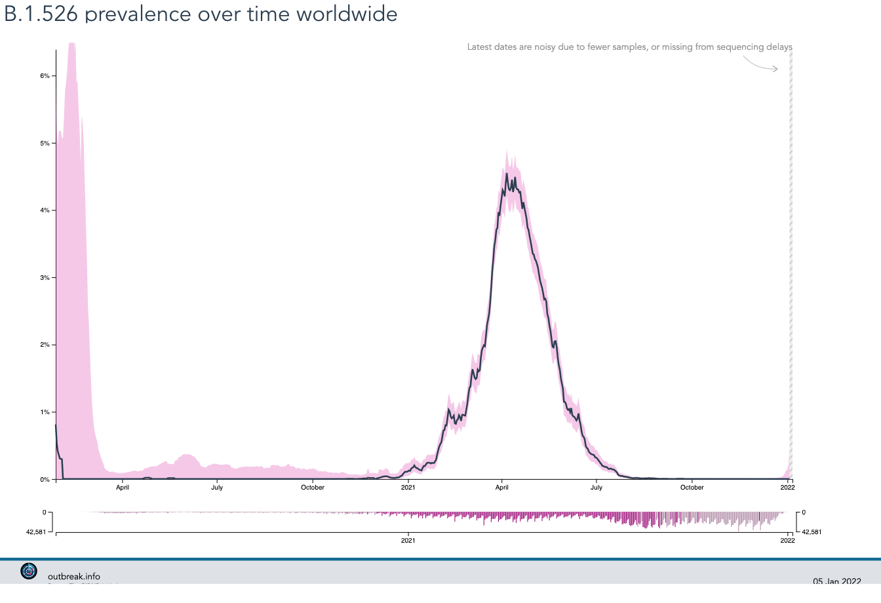
When is a variant of concern?
We expect variants to emerge constantly
We expect variants/lineages to increase and decrease in frequency in the population for a number of reasons
When should we be concerned if a lineage/variant is increasing in frequency?
Prevalence of the SARS-CoV-2 B.1.526 lineage worldwide
Concerning increase in frequency?
Did it evolve to transmit better?
https://outbreak.info/situation-reports?pango=B.1.526
Notes:
Tool for summarising phylogenetic relationships.
Feedback:
Maybe use the common name of the variant?

Slide 112
Quand une variante est-elle préoccupante?
Nous nous attendons à ce que des variantes apparaissent constamment
Nous nous attendons à ce que la fréquence des variantes/lignées augmente et diminue dans la population pour un certain nombre de raisons
Quand devrions-nous nous inquiéter si une lignée/variante augmente en fréquence?
Prevalence of the SARS-CoV-2 B.1.526 lineage worldwide
Concernant l'augmentation de la fréquence?
A-t-il évolué pour mieux transmettre?
https://outbreak.info/situation-reports?pango=B.1.526
Notes:
Moise - Tool for summarising phylogenetic relationships.
Feedback:
Maybe use the common name of the variant?

Slide 113
When is a variant of concern?
Prevalence of the B.1.526 lineage worldwide
Concerning increase in frequency.
Did it evolve to transmit better?
Or does something else explain the
transient increase in frequency?
https://outbreak.info/situation-reports?pango=B.1.526
Notes:
Tool for summarising phylogenetic relationships.

Slide 114
Quand une variante est-elle préoccupante?
Prévalence de la lignée B.1.526 dans le monde
Concernant l'augmentation de la fréquence.
A-t-il évolué pour mieux transmettre?
Ou est-ce que quelque chose d'autre explique le
augmentation transitoire de la fréquence?
https://outbreak.info/situation-reports?pango=B.1.526
Notes:
Moise -Tool for summarising phylogenetic relationships.

Slide 115
What is a growth rate?
Not necessarily biological
Context dependent
Increased growth != increased transmissibility
Especially if based on lineage sequences frequencies – affected by sampling biases

Slide 116
Qu'est-ce qu'un taux de croissance?
Pas nécessairement biologique
Dépend du context
Croissance accrue!= transmissibilité accrue
Surtout s’il est basé sur les fréquences des séquences de lignées – affectées par les biais d’échantillonnage
Notes:
moise

Slide 117
What explains an increase in lineage frequency?
Inherent increased transmissibility
Notes:
We expect them to arise all the time. How do we asses them.

Slide 118
Qu'est-ce qui explique une augmentation de la fréquence des lignées?
Transmissibilité accrue inhérente
Notes:
Moise - We expect them to arise all the time. How do we asses them.

Slide 119
What explains an increase in lineage frequency?
2. Immune escape, so a lot of re-infections in populations with high standing immunity from vaccines or previous outbreak waves
Notes:
We expect them to arise all the time. How do we asses them.

Slide 120
Qu'est-ce qui explique une augmentation de la fréquence des lignées?
2. Évasion immunitaire, donc beaucoup de réinfections dans les populations bénéficiant d’une immunité élevée contre les vaccins ou les vagues d’épidémies précédentes
Notes:
We expect them to arise all the time. How do we asses them.

Slide 121
What explains an increase in lineage frequency?
3. Epidemiological amplification
Relaxed non-pharmaceutical interventions resulting in many human contacts
Variant spreading in highly mobile/densely connected populations
Super Spreader Events
Notes:
Moise - Nous nous attendons à ce qu’ils surviennent tout le temps. Comment pouvons-nous les évaluer.

Slide 122
Qu'est-ce qui explique une augmentation de la fréquence des lignées?
3. Amplification épidémiologique
Interventions non pharmaceutiques détendues entraînant de nombreux contacts humains
Variante se propageant dans des populations très mobiles/densément connectées
Événements super-épandeurs
Notes:
Moise - Nous nous attendons à ce qu’ils surviennent tout le temps. Comment pouvons-nous les évaluer.

Slide 123
What explains an increase in lineage frequency?
4. Non-random sampling
Outbreak investigations
All cases are travelers
Molecular screening for specific variants
Geographic biases
Only sampling hospitals
Notes:
We expect them to arise all the time. How do we asses them.

Slide 124
Qu'est-ce qui explique une augmentation de la fréquence des lignées?
4. Échantillonnage non aléatoire
Enquêtes sur les épidémies
Tous les cas sont des voyageurs
Criblage moléculaire pour des variantes spécifiques
Biais géographiques
Échantillonner uniquement les hôpitaux
Notes:
Moise - Nous nous attendons à ce qu’ils surviennent tout le temps. Comment pouvons-nous les évaluer.

Slide 125
What explains an increase in lineage frequency?
5. Founder effect
Notes:
We expect them to arise all the time. How do we asses them.

Slide 126
Qu'est-ce qui explique une augmentation de la fréquence des lignées?
5. Effet fondateur
Notes:
Moise - We expect them to arise all the time. How do we asses them.

Slide 127
What is a founder effect?
Notes:
Founder Effect: the loss of genetic variation that occurs when a new population is established by a very small number of individuals

Slide 128
Qu'est-ce qu'un effet fondateur?
Notes:
Moise - Effet fondateur : perte de variation génétique qui se produit lorsqu'une nouvelle population est établie par un très petit nombre d'individus

Slide 129
What explains the increase in frequency?
Inherent increased transmissibility
Immune escape
High number of re-infections in populations with high standing immunity from vaccines or previous outbreak waves
Epidemiological amplification
Relaxed non-pharmaceutical interventions resulting in a lot of human contact
Variant spreading in very mobile/densely networked populations
Super-spreader events
Non-random sampling
Outbreak investigations
All cases are travellers
Molecular screening for specific variants
Geographic biases
Only sampling hospitals
Founder effect
Unseen confounders…
Notes:
We expect them to arise all the time. How do we asses them.

